Slide 1
Chapter 4
处理器
The Processor

Slide 2
原理与技术（不涉及逻辑电路和物理实现）
4.1 引言
4.2 逻辑设计的一般方法
4.3 数据通路
4.4 流水线
4.5 数据冒险
4.6 控制冒险
4.9 异常
4.10 指令级并行
4.11 实例：ARM Cortex A8 & Intel i7 920
高度抽象
基本数据通
流水实现
流水实现
流水实现
配套实验将加深对流水线结构和行为的认识，并获得直接的编程体验
Notes:
本章讨论实现一个处理器所需的原理与技术（不涉及逻辑电路和物理实现）
4.1引言：高度抽象-> 4.3 基本数据通路->4.4-4.5-4.6流水实现
配套实验将加深对流水线结构和行为的认识，并获得直接的编程体验

Slide 3
4.1 引言
性能因素：
指令数目
时钟周期、CPI
MIPS实现（基本/流水）：
存储访问指令：取字（lw）和存字（sw）
算术逻辑指令：加法（add）减法（sub）与（AND）或（OR）小于则设置（slt）
分支指令：相等则分支（beq）跳转（j）
核心子集
关键原理：
数据通路和控制单元
Notes:
处理器实现两个目的：满足功能要求；提高性能
相同问题更快完成：指令数目*CPI*时钟周期
编译链接后的程序决定指令数目（运行时参数影响循环分支等执行次数），完成一个任务所需的指令数取决于编译器和指令集
处理器实现方式决定时钟周期（以及执行顺序）
核心子集（关键原理）没有包含所有整数运算，也没有浮点指令——主要用于讲授：数据通路和控制单元的关键原理，体现第一章“简单源于规整”
其基本原理可以适用于高性能服务器、通用微处理器、嵌入式处理器等

Slide 4
指令的执行
前两步（各指令一样）：
PC → 在指令所在的存储单元取出指令
Register numbers → 根据寄存器的编号从寄存器文件读取寄存器内容
后续操作与指令类型有关
利用ALU（除了跳转指令外）
算术逻辑指令的计算
存储访问指令的访存地址计算
分支指令的条件判定计算
存储访问指令进行内存的读或写操作：取字指令读入的内存单元值;
算术逻辑指令、lw指令将ALU结果写入结果寄存器
PC=PC + 4 或 PC=跳转目标地址
1
2
相当的规整
3
4
5
Notes:
对于这些核心指令，其执行过程大致相同，共分成四大步：取指令；读入寄存器；类型相关操作；PC调整
其中前两步是一样的。
其中第二步大多数读取两个寄存器的值，SW只需一个寄存器的值
虽然第三步与指令类型相关，但是其动作大致相同
除了跳转指令外，其他指令在第三步都需要使用ALU
五个步骤，取指/解释/运算/内存/写回
企业中的流程管理与它有异曲同工之处

Slide 5
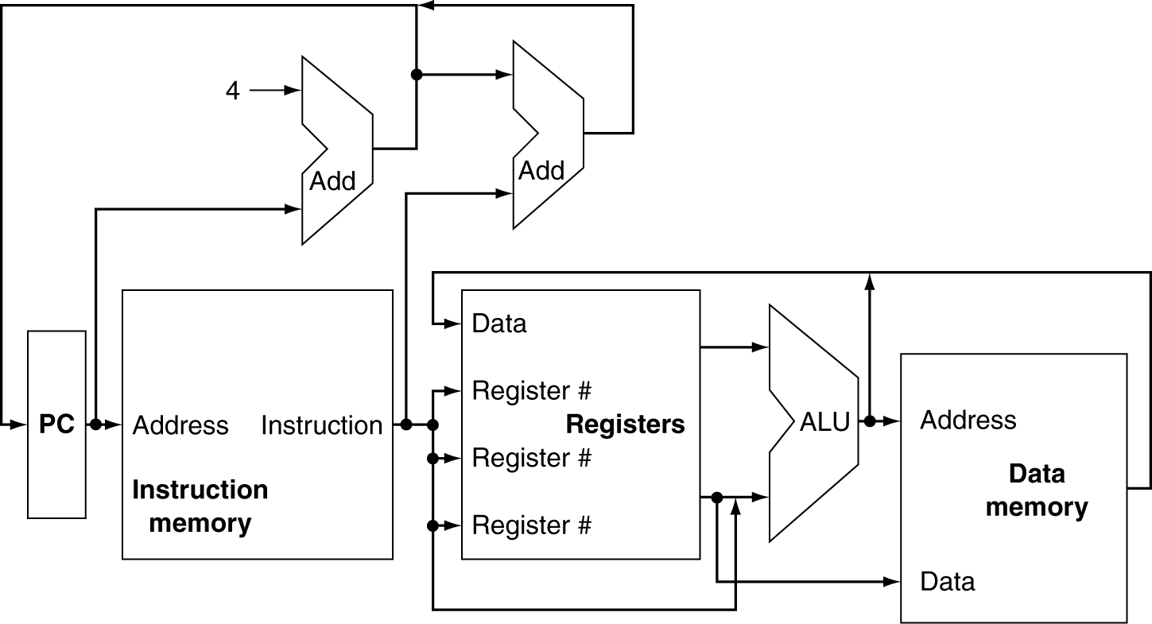
CPU 抽象视图
MIPS子集实现的抽象视图
PC调整
前两步（相同）
指令类型相关的操作
Notes:
先看已经设计好的抽象视图（不严谨的），后面再看其设计过程（各指令所需部件及流程+部件复用和控制）
此处称之为抽象视图而不是“框图”——过于简化 1）两个内存；2）一个RegFile；3）一个ALU；4）一个地址计算部件
每个部件都需要掌握：输入/输出/功能
++++++++结合存储访问类指令、算术逻辑指令、跳转指令，讲解其处理过程
该图给出了主要功能部件及其互连关系，能表示绝大多数数据在处理其中流动处理的方式，但没有说明：
1）多选器（复选器）——PC的输入端、寄存器文件的输入端
2）未区分不同指令的执行流程——将来控制单元电路中加以说明
书中P164页提到ALU可以作为PC相对跳转的地址计算？

Slide 6
算术逻辑指令
Add $t0,$s1,$s2
编码？
0-17-18-8-0-32
p53
Notes:
红色的数据路径
绿色的地址路径
1）PC从IM中取出指令
2）根据指令格式（已经学过）找出R型指令的RS/RT/RD编号从而在RegFile中读出两个寄存器值，RD编号最后才用；
3）RS/RT通过ALU获得计算结果；
4）ALU的结果、RD编号，共同作用下将数值更新到RD中

Slide 7
存储访问指令
lw $t0,1200($t1)
sw $t0,1200($t1)
编码？
35-9-8-1200
43-9-8-1200
p57
取字
存字
Notes:
回顾课本P55/P56的lw/sw的I型指令格式
其中RS和立即数用于形成地址，Rt用作lw的目的寄存器或sw需要写入内存的数据

Slide 8
分支指令
Bne $s0,$s1,L3
J 10000
编码？
p76
Notes:
此处给出的是PC相对跳转的例子（例如beq $s1,$s2,25），条件分支可以使用ALU的计算结果作为目标地址（后面有图示）
第二章的跳转指令是绝对地址（立即数和寄存器寻址两种），条件分支是PC相对跳转

Slide 9
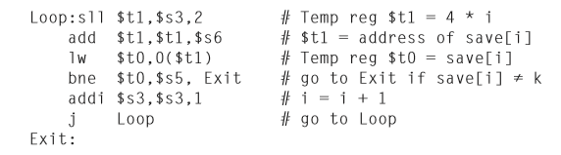
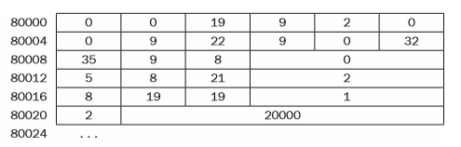
while (save[i] == k)
i += 1;
练习：将上述数据字段，在数据通路中标出
Notes:
尝试“脑补”运行一段小程序
将上述数据字段，在数据通路中标出

Slide 10
多个数据来源
——使用复选器
Notes:
该图给出了主要功能部件及其互连关系，能表示绝大多数数据在处理其中流动处理的方式，但没有说明：
1）复选器——PC的输入端、寄存器文件的输入端
2）未区分不同指令的执行流程——将来控制单元电路中加以说明

Slide 11
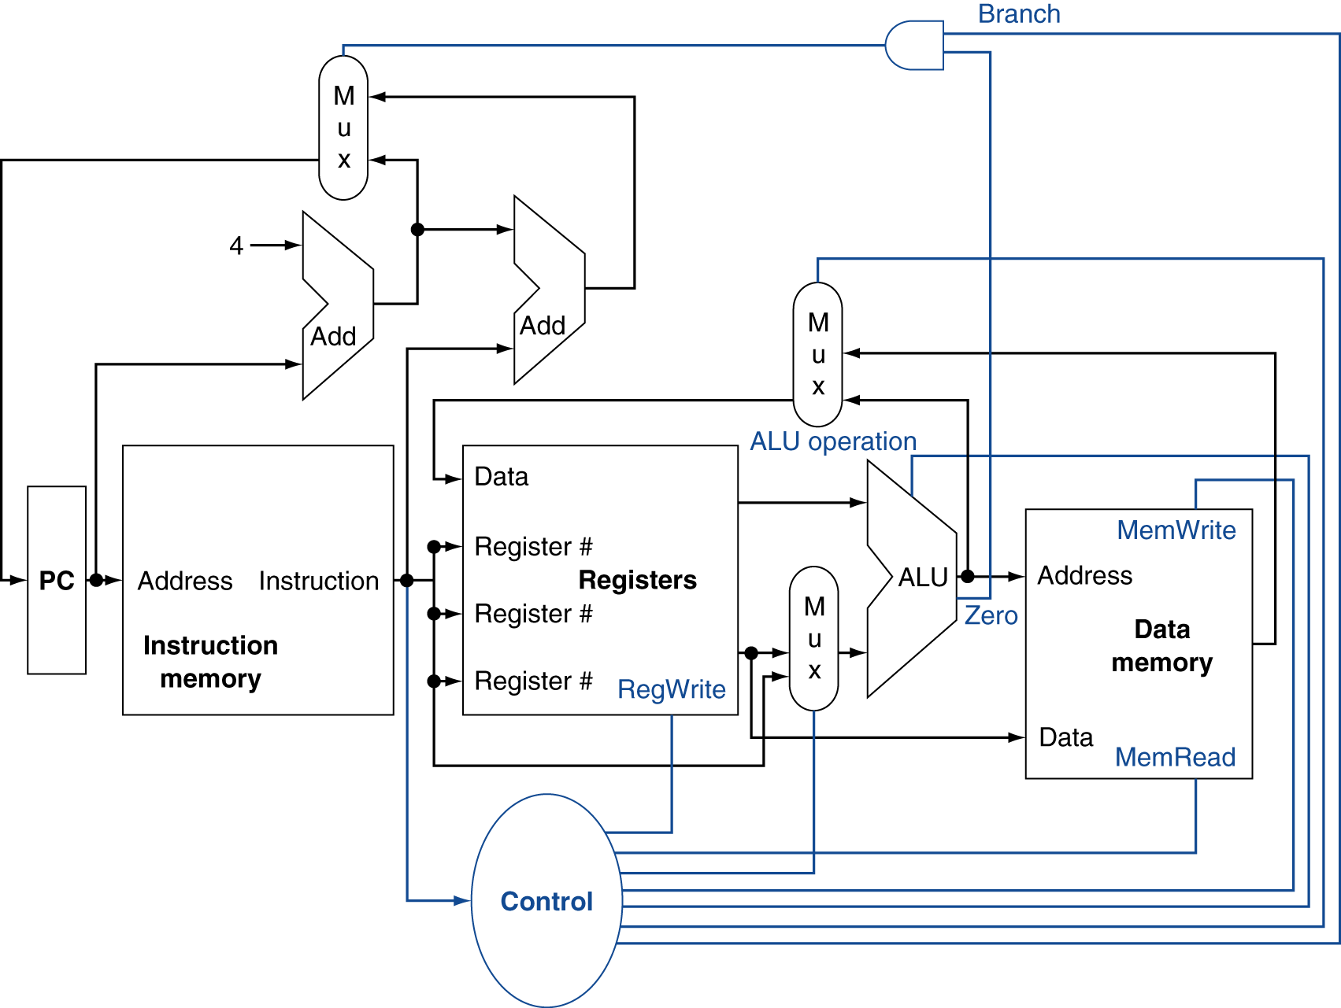
控制信号及复选器
Notes:
ALU的MUX：算术逻辑运算使用来自寄存器的值，立即数加法则使用指令中的立即数
RegFile的Data端MUX：取字指令时用内存来源；算术逻辑指令时使用ALU来源
PC部件的MUX：顺序执行时使用PC+4，否则使用PC+4+相对偏移
处理上述三个MUX的控制信号外：
寄存器文件在第二步是读，在算术逻辑和取字指令的第三步是Regwrite写操作；
内存分为读写操作；
ALU根据算术逻辑操作不同而有不同的控制信号；
PC部件的MUX控制信号：Branch+Zero
提问：
三个mux的控制信号产生
ALU的信号如何产生
RegWrite什么时候有效
Memwirte和memread什么时候有效？

Slide 12
4.2 逻辑设计基础
信息以二进制方式编码
低电平= 0, 高电平 = 1
一根信号线代表一个bit
多bit数据需要用多根线表示
组合单元（combinational elements）
数据的运算
输出只取决于输入
状态单元/时序单元（state/sequentialelements)
存储有历史信息
§4.2 Logic Design Conventions
Notes:
往下开始讨论设计，从而知道前面的结构是如何设计出来的。
逻辑设计是数据通路设计的基础
数字逻辑：组合逻辑+时序逻辑
本书中对应的是：组合单元+状态单元
组合单元的输出只取决于输入，时序单元还取决于电路原来的状态（存储功能）
例如寄存器文件的输出取决于属于的寄存器号以及对应寄存器以前保存的信息

Slide 13
组合单元
AND-gate 与门
Y = A & B
Adder加法器
Y = A + B
A
+
Y
B
A
Y
B
Arithmetic/Logic Unit
算术逻辑单元
Y = F(A, B)
Multiplexer复选器
Y = S ? I1 : I0
I0
M u x
A
Y
Y
I1
ALU
B
S
F

Slide 14
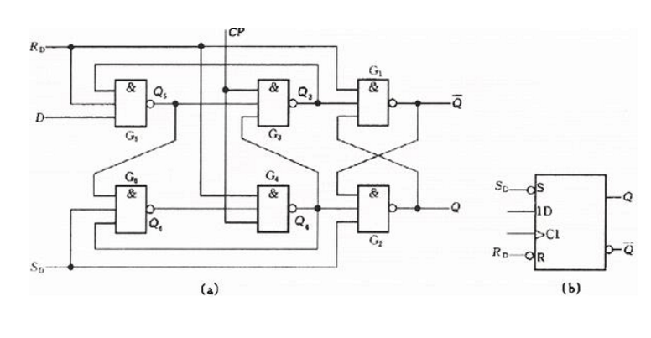
Notes:
左端两级构成互锁`，右边一级构成互锁。
只有在cp从0->1的时候可以将状态改变，其它时间都是封锁状态。

Slide 15
时序（状态）单元
寄存器Register: 用于存储数据
用时钟信号确定何时输入数据
边沿触发Edge-triggered: 数据在 Clk变化沿输入（ 0 ->1或1->0）
Clk
D
Q
D
Clk
Q
Notes:
状态单元至少有两个输入：一个作为数据，一个用作时钟（用于决定何时将数据输入）
其输出是与自身状态与输入数据都有关，最简单的D触发起只与状态有关
多个D触发器可以构成寄存器
注意改图的数据并为表示为具体的0或1
提示：历史信息体现在其输出为历史输入（上一个时钟沿）而非当前输入
提问：给出D在clk上升沿前后变化多次，请学生给出具体输出

Slide 16
时序（状态）单元
寄存器写操作的控制
仅在写控制信号有效（例如1）的时钟沿更新数据
当数据并不是每个时钟周期都需要更新时，可以保存多个时钟周期
Clk
D
Q
Write
Write
D
Clk
Q
Notes:
提问：给出write和D的不同组合，问学生Q输出是什么

Slide 17
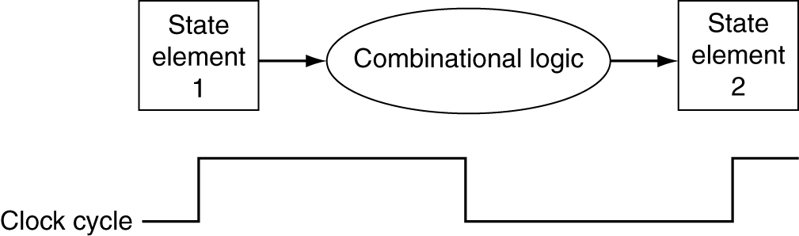
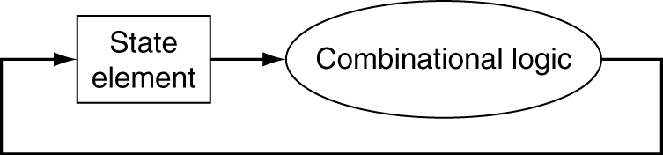
时钟方法
组合逻辑在不同时钟周期间对数据进行变换
在两个时钟沿之间
从一个状态单元获取输入，结果输出到另一个状态单元
组合电路完成变换的时间不大于时钟周期
组合逻辑、状态单元和时钟周期关系
同时读写
Notes:
时钟方法规定了何时可以读入和写入数据
本书默认都是上升沿触发
对一个信号同时进行读写操作——可能是新值、旧值或者是新旧混合的值
Element2可能并不需要每个时钟周期都进行更新，此时前面提到的写控制信号就能起作用了
对左图，要求时钟足够长，避免数据经过组合逻辑部分还未稳定就进入element2
对同时读写的右图，尝试用取反为例子讲解
小结：用时钟沿控制各级寄存器的数据更新，并且保证两级寄存器之间的组合逻辑有足够的时间产生稳定的输出
组合逻辑用于实现各级之间的变换

Slide 18
4.3 数据通路的建立
数据通路（Datapath）
CPU中处理数据和地址的单元部件
Registers, ALUs, mux’s, memories, …
本章将逐步建立MIPS的数据通路
Refining the overview design
§4.3 Building a Datapath
Notes:
数据（含地址）在CPU的处理所经过的“路径”
部件内部的实现，例如寄存器、存储单元和加法器等概念，在数字逻辑中讲授，这里不深入讨论
关注于部件如何连接组合在一起，以及相应的控制信号

Slide 19
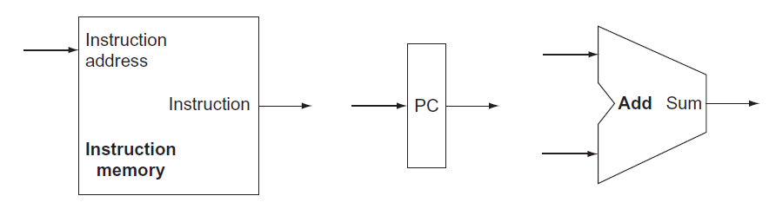
数据通路上的部件
数据通路部件
一个用来操作或保存处理器中数据的单元
程序计数器PC
存放下一条指令地址的寄存器
§4.3 Building a Datapath
指令存储器 程序计数器 加法器
Notes:
PC处理可以由Adder构成，Adder可以使ALU将操作固定为加操作

Slide 20
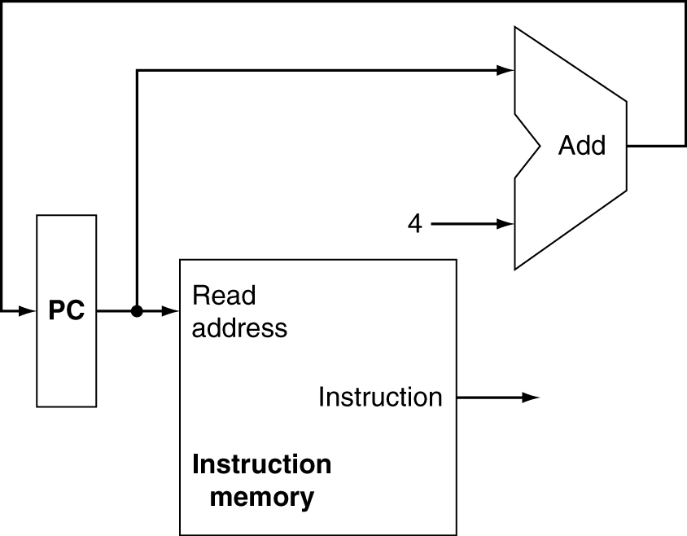
取指令相关部件
Increment by 4 for next instruction
32-bit register
Notes:
基本节拍操作：取指令，PC增4

Slide 21
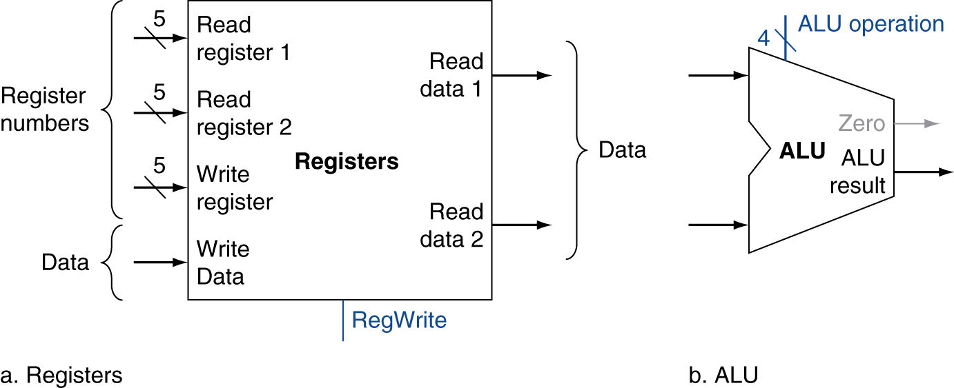
R型指令相关部件
读入两个寄存器中的操作数
add/sub/AND/OR/slt
执行算术逻辑运算
结果写回到寄存器
寄存器堆 ALU
Notes:
在基本节拍处理之后，考虑比较简单的R型指令
寄存器堆需要做到：两个读出操作（双端口存储器），一个写入操作（RegWrite是写控制信号）
寄存器个数为2^5=32个
ALU是32bit，图中未标明，操作类型由4bit的ALUoperation控制信号所控制

Slide 22
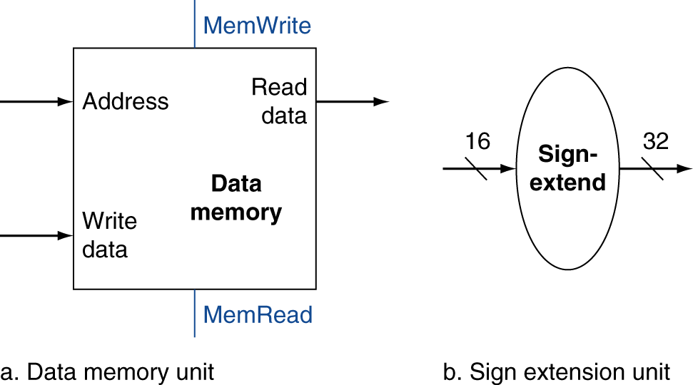
存取指令（Load/Store）相关部件
读寄存器操作数(基址)
用16位偏移量计算地址
由ALU计算，对偏移量进行符号扩展
取Load: 读内存单元、读入数据保存到寄存器
存Store: 将寄存器值写入到内存单元
Notes:
lw $t1, offset_value($t2)或 sw $t1,offset_value($t2)
不仅用到上一ppt中的寄存器堆、ALU外，还涉及存储器

Slide 23
分支指令相关部件
读入3个操作数（2比较数寄存器/1目标地址）
操作数的比较操作
由 ALU执行减法，建立标志位
计算分支目标地址
将地址偏移进行符号扩展
左移两位(按字为单位的偏移量)
再加上（PC + 4）
PC+4在本条指令取指后就已完成计算
根据标志位确定是否分支
分支发生（branch taken）/分支未发生
Notes:
beq $t1,$t2, offset
三个操作数，两个用作比较计算，一个用作目标地址
分支指令有两个出口：顺序执行或跳转到目标地址，这取决于比较结果的标志位

Slide 24
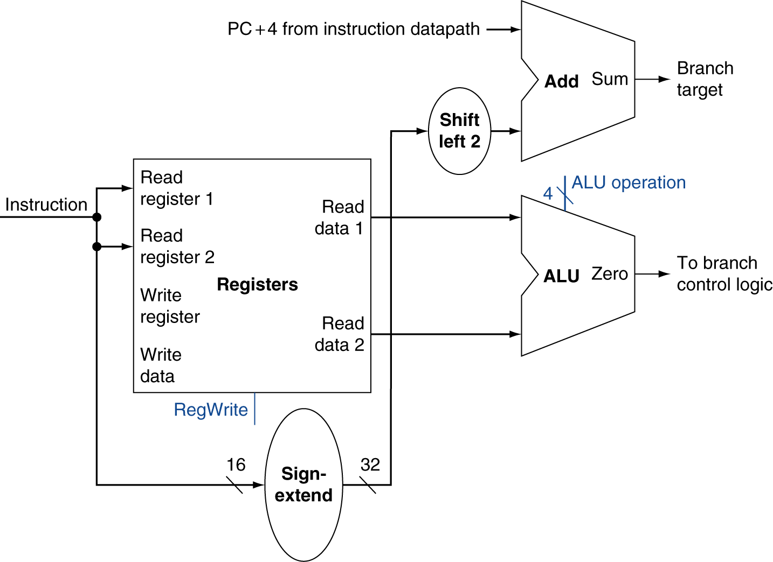
分支指令部件
Just re-routes wires
Sign-bit wire replicated
Notes:
1 比较数读入、ALU比较、标志位建立
2 跳转目标地址计算
3 新PC的确定——可能是PC+4也可能是PC+4+offset

Slide 25
构建简单的数据通路
初步的数据通路在1个时钟周期内完成指令
每个数据通路部件在一个时钟周期内只能处理一条指令
因此需要独立的数据和指令存储器
当不同指令的数据来源不同时，需要使用多选器
Notes:
将（1）基本节拍控制+（2）不同指令的处理部件=结合成为一个初步的数据通路

Slide 26
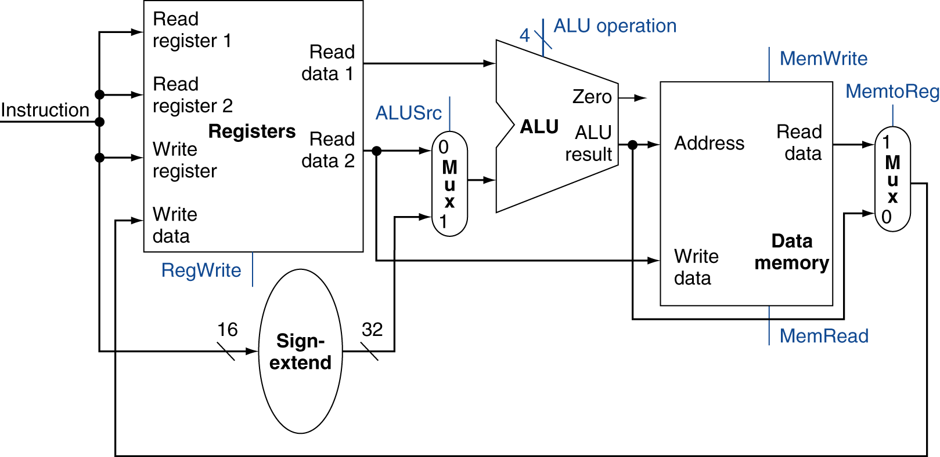
简单的数据通路(R型/存取 )
R型（算术逻辑运算）
存字
取字
Notes:
尽可能共享部件——从而引出多选器在不同指令类型下选择不同数据来源
此例：将R型和存储指令的处理部件结合起来，ALU可以处理两个寄存器的值（算术逻辑执行），或者处理（存取指令的）基址＋偏移（16位需要进行符号扩展到32位），此时多选器就可以根据控制信号来选择
写寄存器可以是ALU的输出（算术逻辑指令）或者内存单元的输出（取字指令）
先讲解R指令：首先设计RegFile和ALU两个部件，然后是他的数据处理流经的路径
然后是存取型指令，设计到RegFile/ALU/Dmem三个部件
最后复选器的控制信号

Slide 27
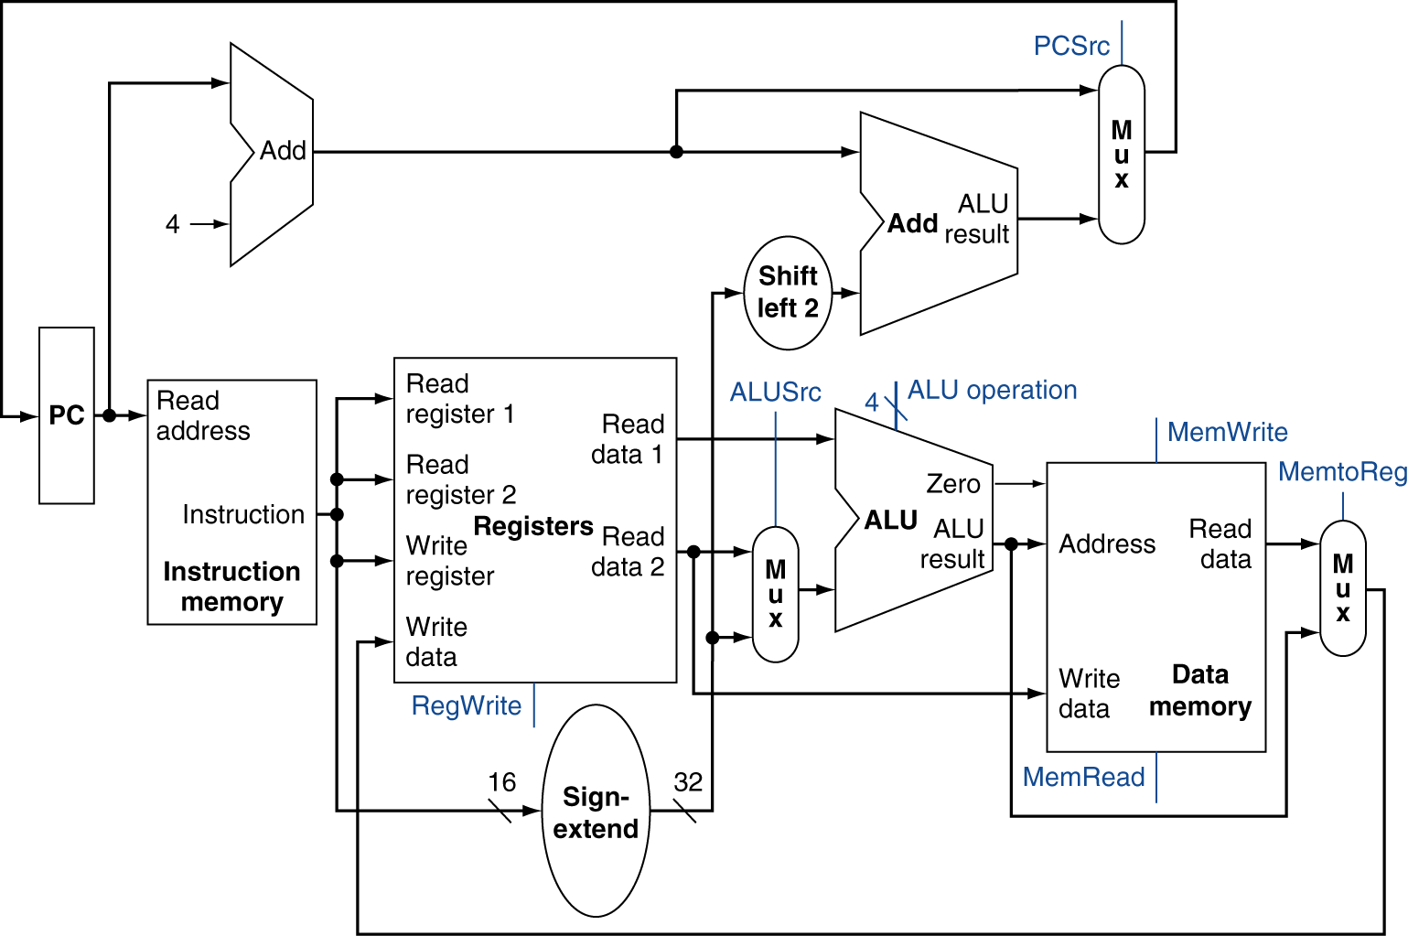
完整的数据通路
顺序执行时
（无跳转）
成功分支
（跳转）
Notes:
结合：R型指令/访存指令/分支指令+取指令
先讲述分支指令，再对R型和访存指令分析控制信号（MemRead/MemWrite/MemtoReg/ALUoperation/RewWrite）
此处未解决PCsrc是如何通过zero标记来产生的——这属于“控制信号”产生的设计问题，包括多选器、写使能信号、ALU控制信号等等
注意图中的Zero标记不是输入到内存单元的（他们之间没有接口，仅仅是画图时比较接近而已）
要求学生执行模拟执行 add $s1,$s2,$s3; lw $t1, 25($t3); sw $t4,30($t5);beq $t3,$t5,100三条指令，当前pc=200,模拟执行流程以及所有的控制信号

Slide 28
小测验：
P173 I/II
控制信号如何产生？

Slide 29
4.4 控制单元
以MIPS核心指令子集为目标，为数据通路设计控制单元
核心指令：
lw sw beq add sub AND OR slt j
§4.4 A Simple Implementation Scheme
Notes:
前面只分析了处理流程路径，但是具体的控制信号如何产生仍未讨论

Slide 30
ALU 控制信号
ALU用途
Load/Store: F = add 求（基址+偏移）
Branch: F = subtract 求差以获得标志位
R-type: F 取决于指令的funct字段(见后面表格)
ALU 控制信号 | 功能F（运算操作）
0000 | AND
0001 | OR
0010 | 加 add
0110 | 减 subtract
0111 | 小于则设置 slt
1100 | NOR
Notes:
指令的funct字段参见课本P55

Slide 31
ALU控制信号
其中 2-bit的 ALUOp从指令操作码op产生——用于区分：1）访问内存的地址计算的加法；2）beq所需的减法；3）算术逻辑运算（加/减/与/或/slt）
由组合逻辑产生ALU控制信号
opcode | ALUOp | Operation | funct | ALU function | ALU control
lw | 00 | load word | XXXXXX | add | 0010
sw | 00 | store word | XXXXXX | add | 0010
beq | 01 | branch equal | XXXXXX | subtract | 0110
R-type | 10 | add | 100000 | add | 0010
 |  | subtract | 100010 | subtract | 0110
 |  | AND | 100100 | AND | 0000
 |  | OR | 100101 | OR | 0001
 |  | set-on-less-than | 101010 | set-on-less-than | 0111
Notes:
此处主控单元生成ALUop码作为ALU的控制单元输入，再由ALU控制单元进一步产生出ALU运算控制信号。
这种分级译码可以减小主控单元的规模，有利于提高速度
输入：ALUop+funct
输出：ALU control

Slide 32
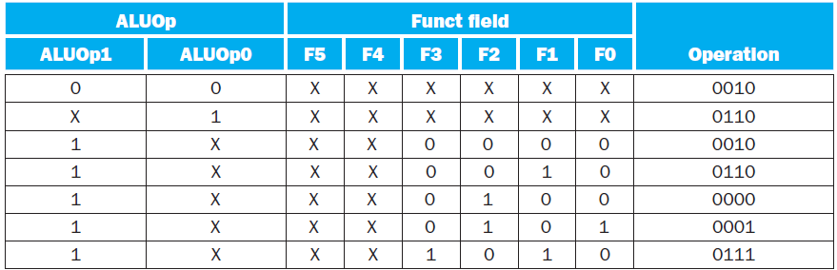
ALU控制的真值表
图 4-13
无关项(前面编码中无11编码)
Notes:
将上表整理，以输入信号整理（而不是按功能）
它描述了Alu control部件的逻辑功能

Slide 33
主控单元设计
从指令编码产生控制信号
加：32
减：34
源
源
目的
R-type
0
rs
rt
rd
shamt
funct
31:26
25:21
20:16
15:11
10:6
5:0
取字
存字
基址
存或取操作
目的寄存器
16位偏移量
Load/ Store
35 or 43
rs
rt
address
31:26
25:21
20:16
15:0
beq
Branch
4
rs
rt
address
31:26
25:21
20:16
15:0
opcode
always read
read, except for load
write for R-type and load
sign-extend and add
图 4-14
Notes:
Add $s1,$s2,$s3
Lw $t1,25($t3)
Sw $t4,30($t50
Beg $t3,$t5,100

Slide 34
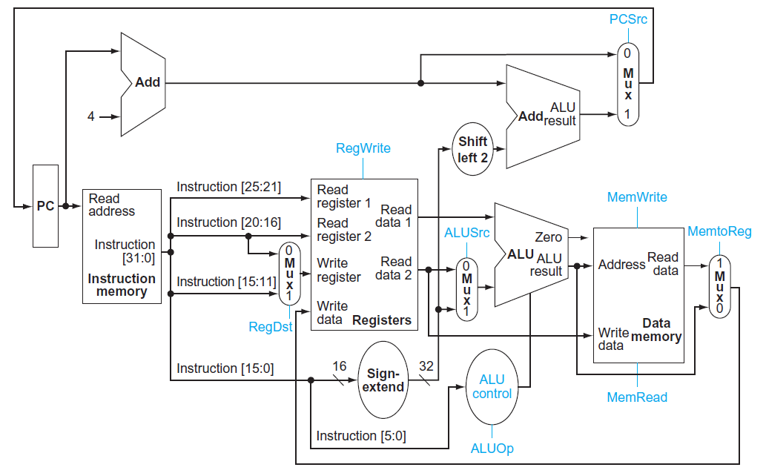
注意图中的总线位宽
7个1bit的控制信号
1个2bit的控制信号（前面已经讨论过）
Notes:
结合上图的指令字段，讲述：
1）寄存器堆的读1寄存器号；读2寄存器号的来源
2）写寄存器号的来源
3）偏移量来源
4）ALU功能控制fucnt字段
此处还未将opcode进行解码处理（下下一ppt）
提示：此处的多路选择器都只有两路输入，因此控制信号只需要1bit

Slide 35
信号名 | 无效时的含义 | 有效时的含义
RegDst | 写寄存器操作的目标寄存器号来源于指令rt字段(bits 20:16). | 写寄存器操作的目标寄存器号来源于指令的rd字段(bits 15:11).
RegWrite | 无 | 寄存器堆写使能
ALUSrc | ALU第二个输入来源于寄存器堆的第二个输出 | ALU第二个输入来源于指令的低16位（目标地址的偏移量）
PCSrc | 顺序执行，取 PC + 4. | 跳转，使用目标地址替代PC+4
MemRead | 无 | 数据存储器读使能
MemWrite | 无 | 数据存储器写使能
MemtoReg | 写入寄存器的值来源于ALU. | 写入寄存器的值来源于数据存储器
除了PCsrc外，其他信号都可以在指令读入后通过操作码的译码就可以确定
如果是beq则将比较结果确定后才能生成PCsrc
因此，译码器的控制信号是branch，而不是PCsrc
Notes:
这7个控制信号分两类：
复选器选择信号
寄存器控制使能信号（其中时钟信号为默认输入）
在本例这样的单周期结构中，寄存器读操作时每个周期都发生的，不需要单独的控制信号

Slide 36
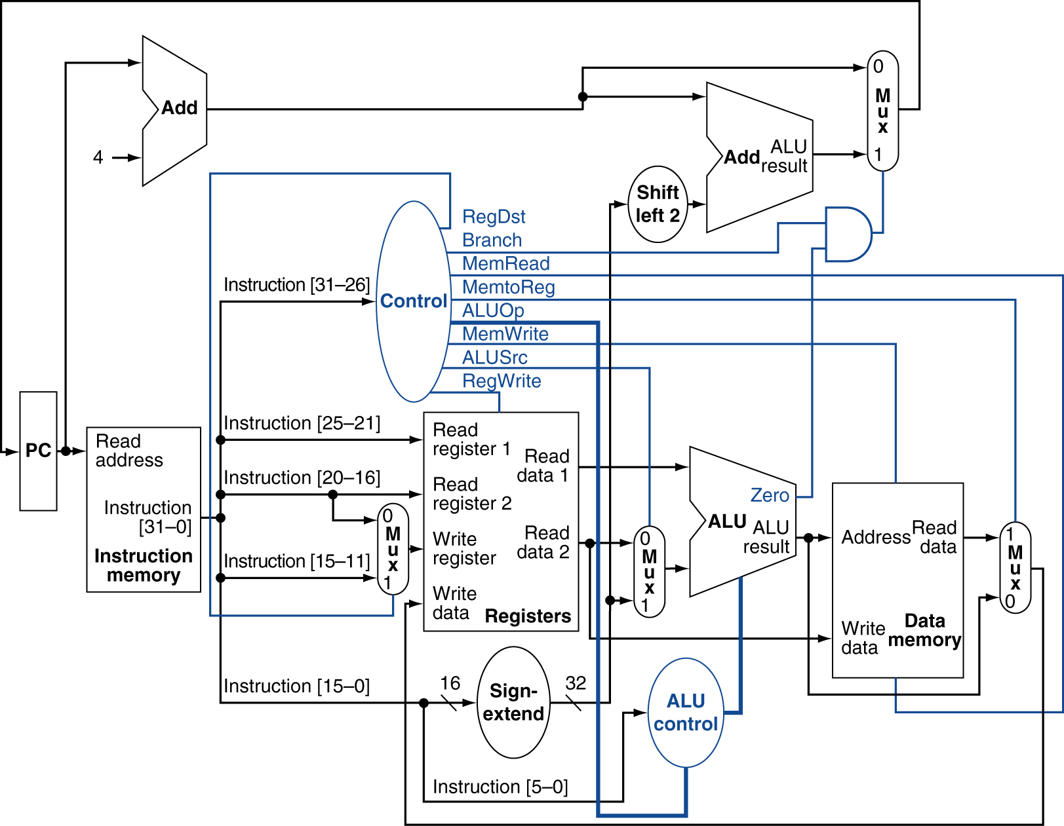
具有控制单元的数据通路
归类记忆：
7个1bit的控制信号:
3个mux控制，3个寄存器/内存读写控制信号，1个分支branch
1个2bit的控制信号（前面已经讨论过）
PCsrc
图 4-17
指令（bit 5~0）
Notes:
在前一图的基础之上，再将所有控制信号从指令编码的字段opcaode31:26产生，
其中ALUop跟5:0字段funct有关
Branch与ALU标志位一起产生PCsrc信号
如何产生——见下一ppt

Slide 37
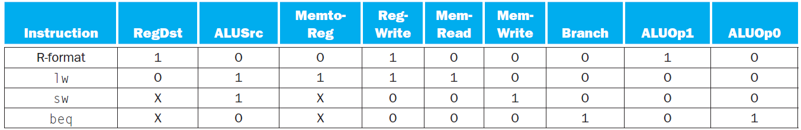
各类指令的控制信号
这些控制信号根据指令类型的不同，控制着数据（地址）流经不同部件
Notes:
下面分不同指令类型讨论控制信号的施加情况（后面的例子也印证这些控制信号的设置）

Slide 38
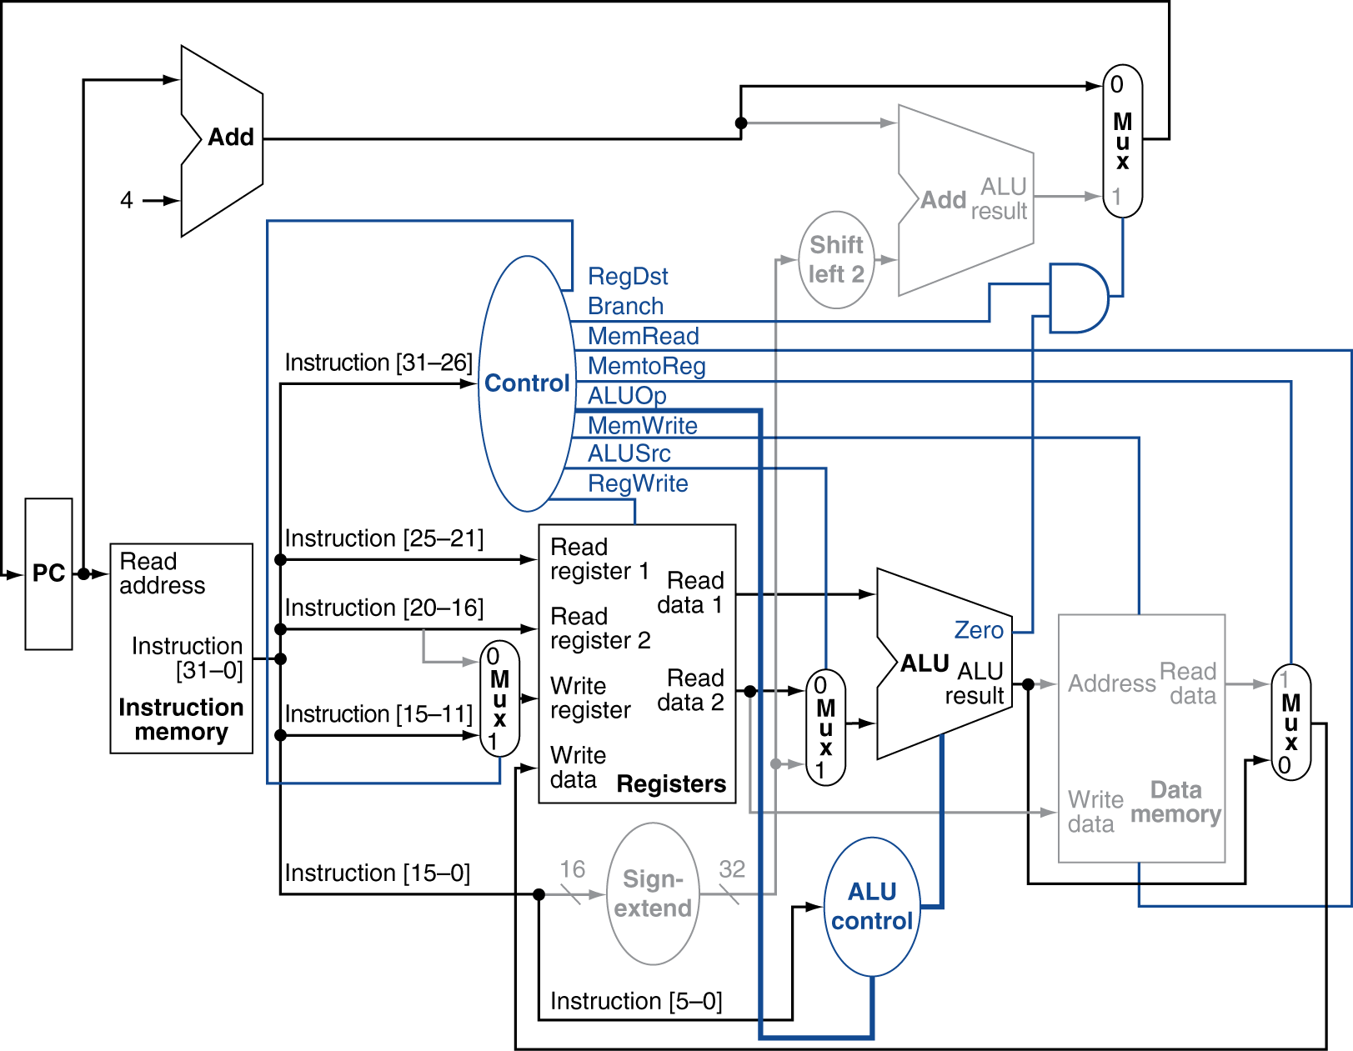
R型指令
add $t1,$t2,$t3
1 取指，PC自增
2 读2个寄存器，产生控制信号
3 ALU根据ALUop运算
4 ALU结果写回寄存器
Notes:
根据这四个步骤，展示数据路径，然后确定控制信号取值（RegDst… …RegWrite），对比前一页的真值表
提示主要无关部件（紫色半透明）

Slide 39
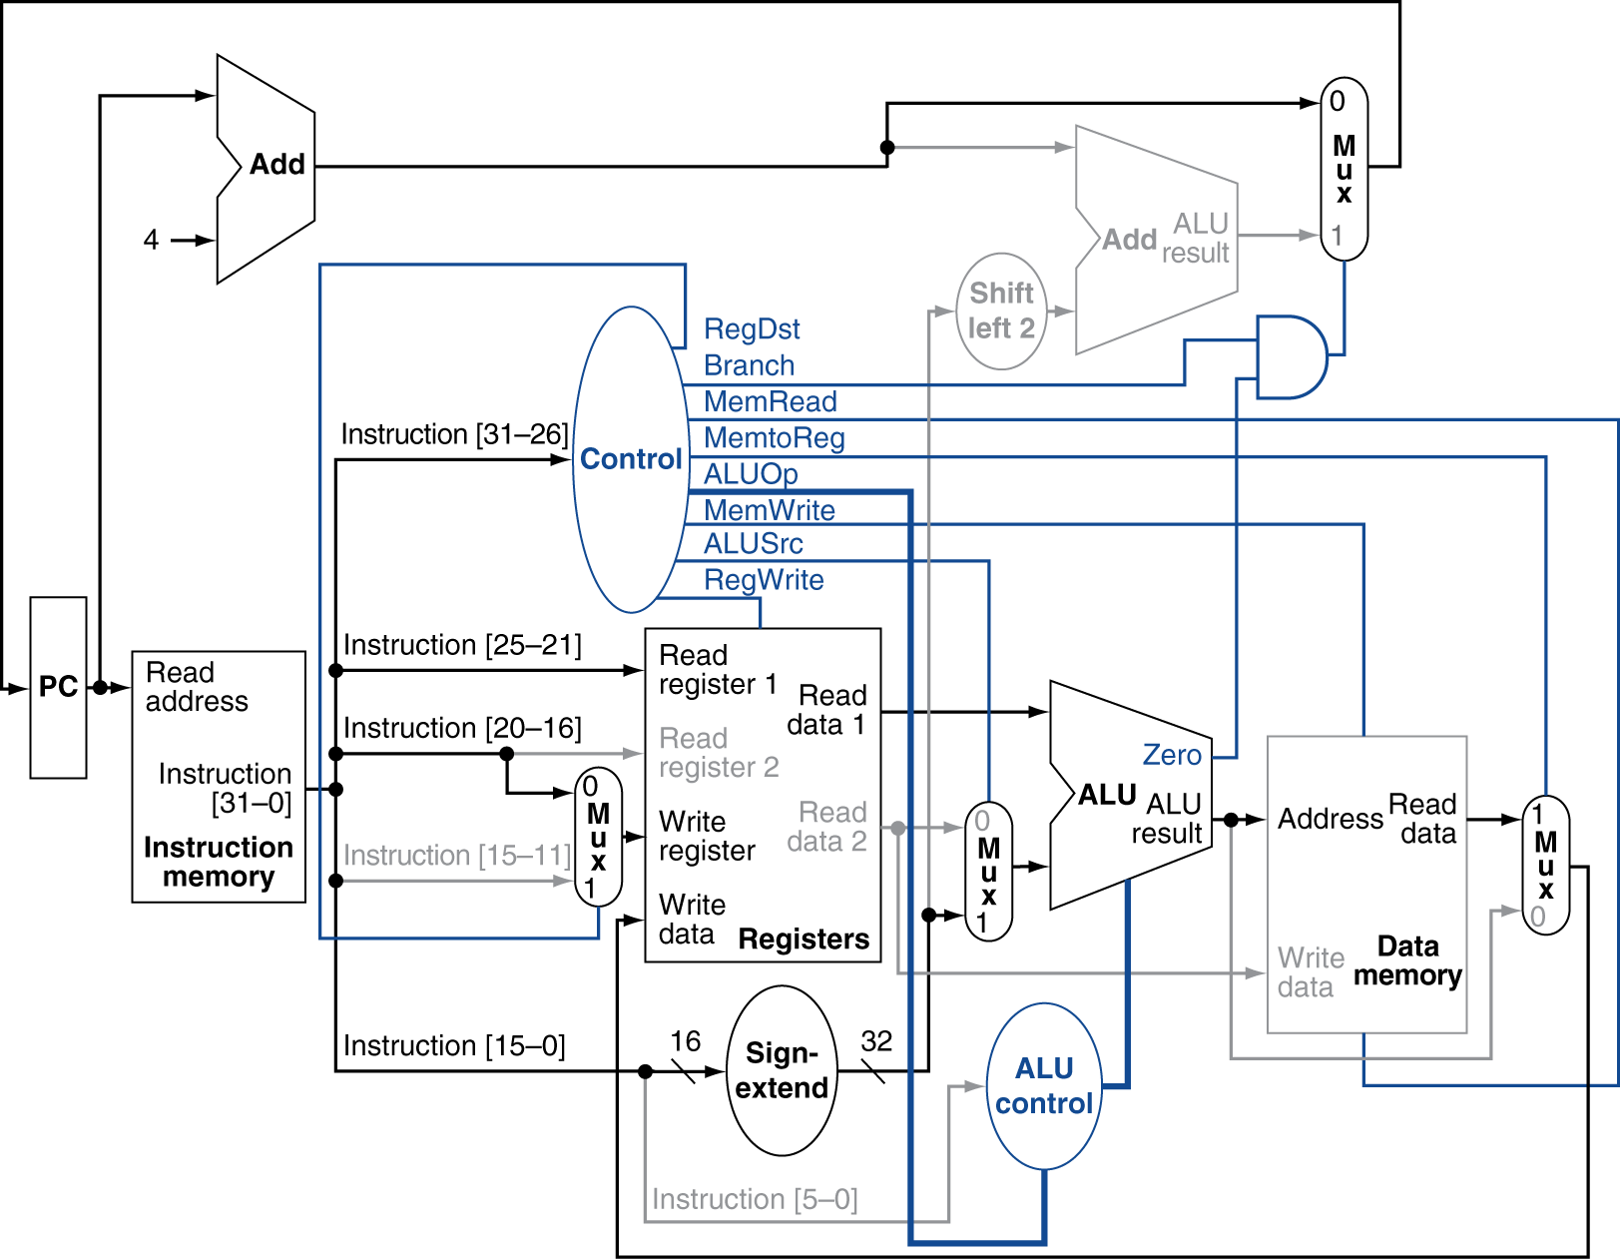
取字指令
lw $t1,offset($t2)
1 取指，PC自增
2 读1个寄存器t2，产生控制信号
3 ALU根据ALUop计算地址
4 ALU结果作为存储器地址
5 数据存储器输出写入到t1
Notes:
根据这四个步骤，展示数据路径，然后确定控制信号取值（RegDst… …RegWrite），对比前一页的真值表
提示主要无关部件(注意书中数据存储器为灰色，应该是笔误)

Slide 40
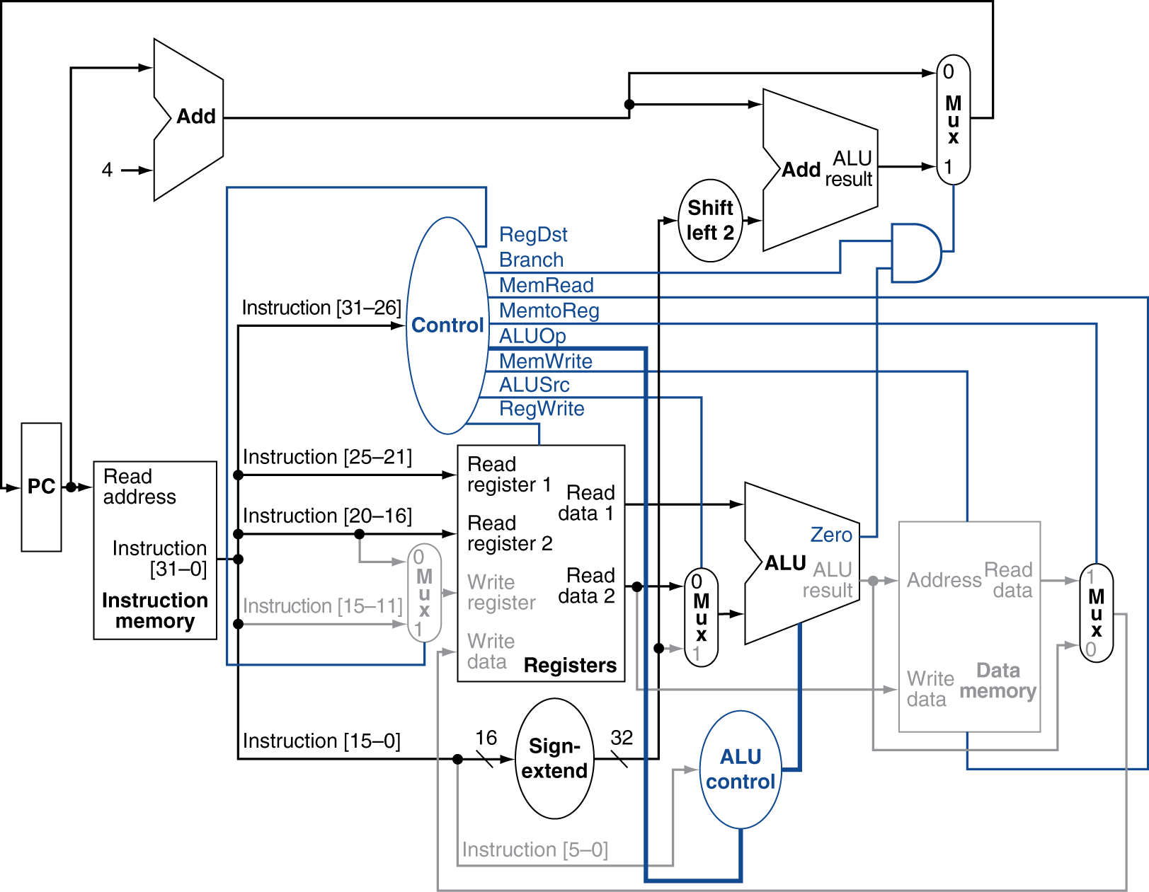
分支指令beq
beq $t1,$t2, offset
1 取指，PC自增
2 读2个寄存器t1/t2，产生控制信号
3 ALU根据ALUop计算减法及标志
4 ALU结果标志位与branc产生PCsrc

Slide 41
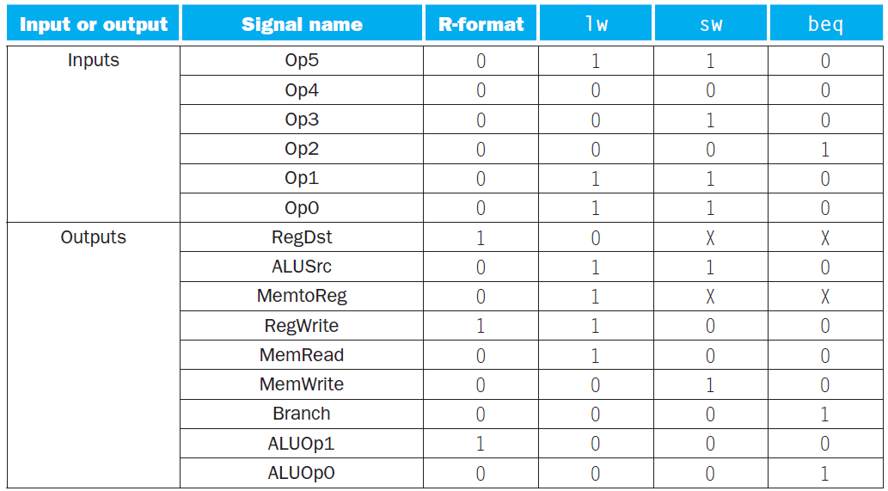
控制信号的逻辑实现
输入为opcode
控制信号真值表
Addi 的控制信号又如何？
图 4-22
其中ALUop0/ALUop1的编码见图4-13
Notes:
Opcode可以有更多的组合，此处只使用了其中四种
在基本的数据通路之后，我们再分析跳转指令

Slide 42
扩展：跳转指令
Jump
2
address
31:26
25:0
跳转指令使用32位字地址
新的PC值：
最高4 bits与旧PC+4相同（有限跳转范围）
跳转地址用26-bit表示（地址的27:2字段）
最低2-bit恒为00（4字节对齐）
需要新的opcode编码，以及相关控制信号
请尝试修改图4-17
Notes:
此内容
提问

Slide 43
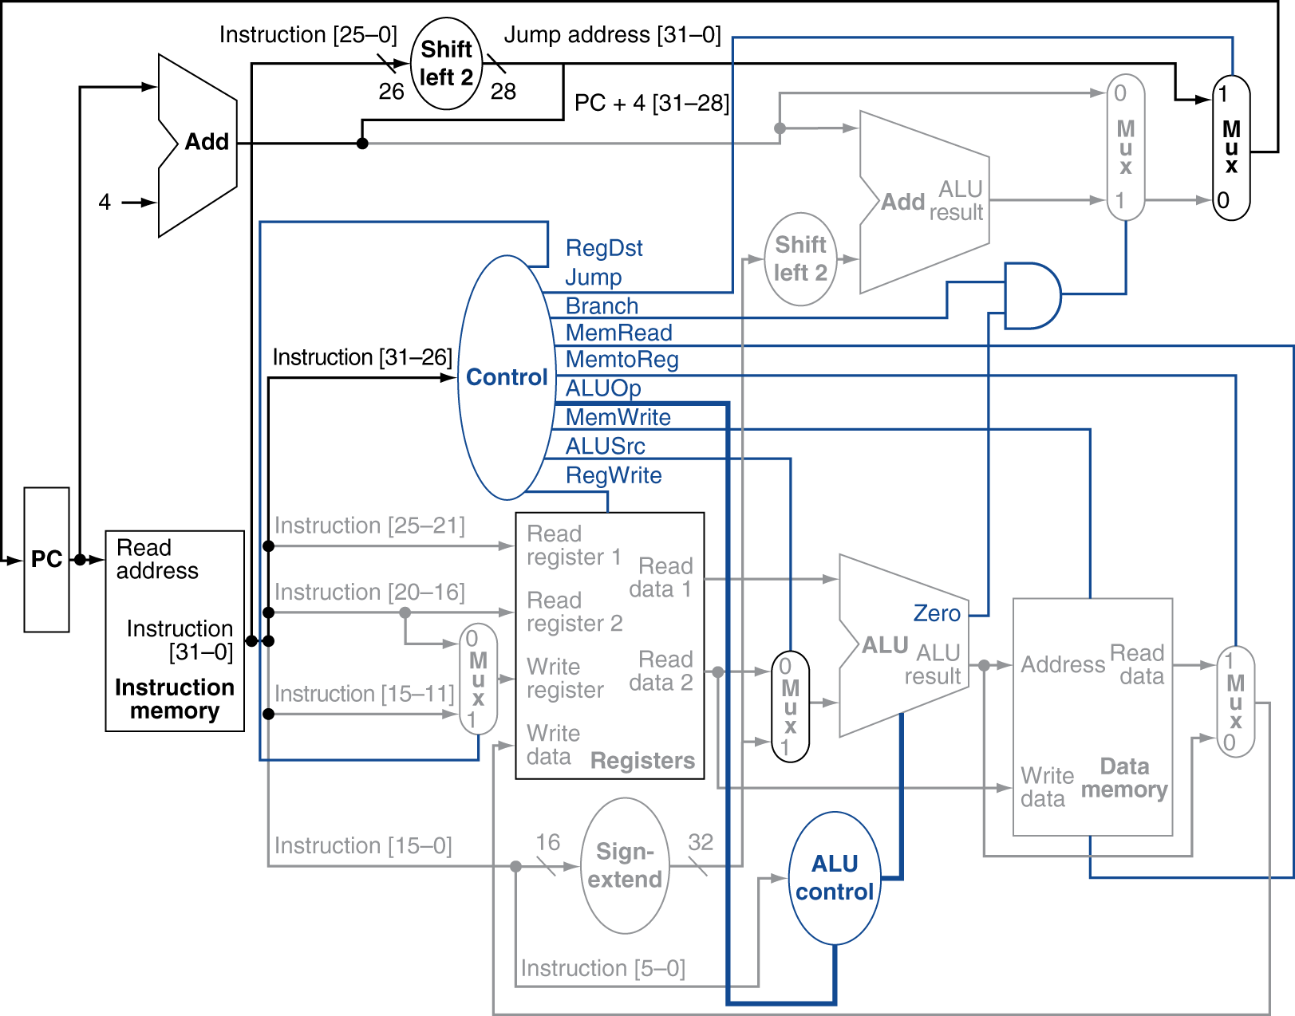
增加跳转指令后的数据通路
Notes:
1）新增部件
2）新的路径
3）控制信号、真值表
知识结构：
1）数据通路——操作通路、指令地址通路+控制信号
2）操作通路——数据路径，共5级、4个部件
3）地址通路——顺序、条件跳转、长跳转
4）其它：标志产生、地址扩展……

Slide 44
P182 小测验
1 Branch=aluop[0]
2 Memtoreg=!regdst，甚至不需要反相器

Slide 45
性能讨论
单周期处理器，最慢的路径决定时钟周期
关键路径: lw取字指令
指令存储器→ 寄存器堆（读） → ALU → 数据存储器 → 寄存器堆（写）
无法应对不同指令路径（处理时间）长短的差异
解决方法: 使用流水线方式处理指令
指令 | 取指 | 读寄存器 | ALU op | 访问内存 | 写寄存器 | 总时间
lw | 200ps | 100 ps | 200ps | 200ps | 100 ps | 800ps
sw | 200ps | 100 ps | 200ps | 200ps |  | 700ps
R-format | 200ps | 100 ps | 200ps |  | 100 ps | 600ps
beq | 200ps | 100 ps | 200ps |  |  | 500ps
Notes:
早期指令集简单，性能要求不高时使用该架构
当有浮点或更复杂指令时，则性能极低
以练习4.3来讲述周期差异现象：1）周期影响是全局性的 2）以及lw指令最长时间的例子

Slide 46
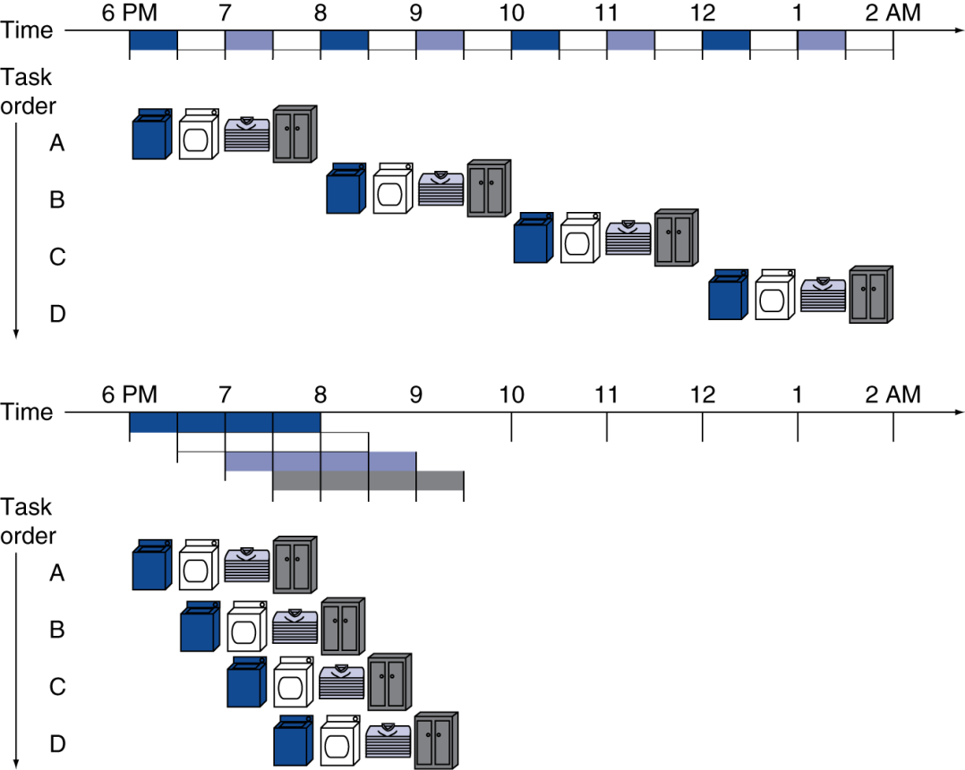
4.5 指令的流水处理
流水方式的洗衣房:相互重叠的操作：
以并行方式提高性能
§4.5 An Overview of Pipelining
4个洗衣任务：
加速比Speedup = 8/3.5 = 2.3
连续洗衣任务:
加速比Speedup = 2n/(0.5n + 1.5) ≈ 4 = number of stages
空闲区
空闲区
Notes:
流水线pipeline：一种实现多条指令重叠执行的技术，与生产线流水线类似
1）洗衣
2）烘干
3）折叠（折叠台上）
4）衣柜
现象：1）单个任务时间保持不变；2）多个任务宏观上呈现一个节拍完成一个任务的现象
另一种时空图表示方式——部件不动（固定了Y轴上洗衣机、烘干机、叠衣台、衣柜），任务随时间而移动
原理：每个单位时间上做更多的工作
理想情况（无限任务序列）——非理想情况
连续洗衣任务speedu计算中n为任务数，一个任务时间需要2个小时（一个节拍需要0.5小时），1.5小时后开始有第一个任务

Slide 47
MIPS 指令流水
5级, 每级完成一个操作步骤
IF: 从内存中取指令
ID: 指令解码& 读寄存器
EX: 执行运算或计算地址
MEM: 访问内存操作
WB: 将结果写回寄存器

Slide 48
流水线性能
假设各级所需时间
寄存器读写 100ps
其他操作 200ps
例题：流水与单周期数据路径的性能对比
指令 | 取指 | 读寄存器 | ALU op | 访问内存 | 写寄存器 | 总时间
lw | 200ps | 100 ps | 200ps | 200ps | 100 ps | 800ps
sw | 200ps | 100 ps | 200ps | 200ps |  | 700ps
R-format | 200ps | 100 ps | 200ps |  | 100 ps | 600ps
beq | 200ps | 100 ps | 200ps |  |  | 500ps

Slide 49
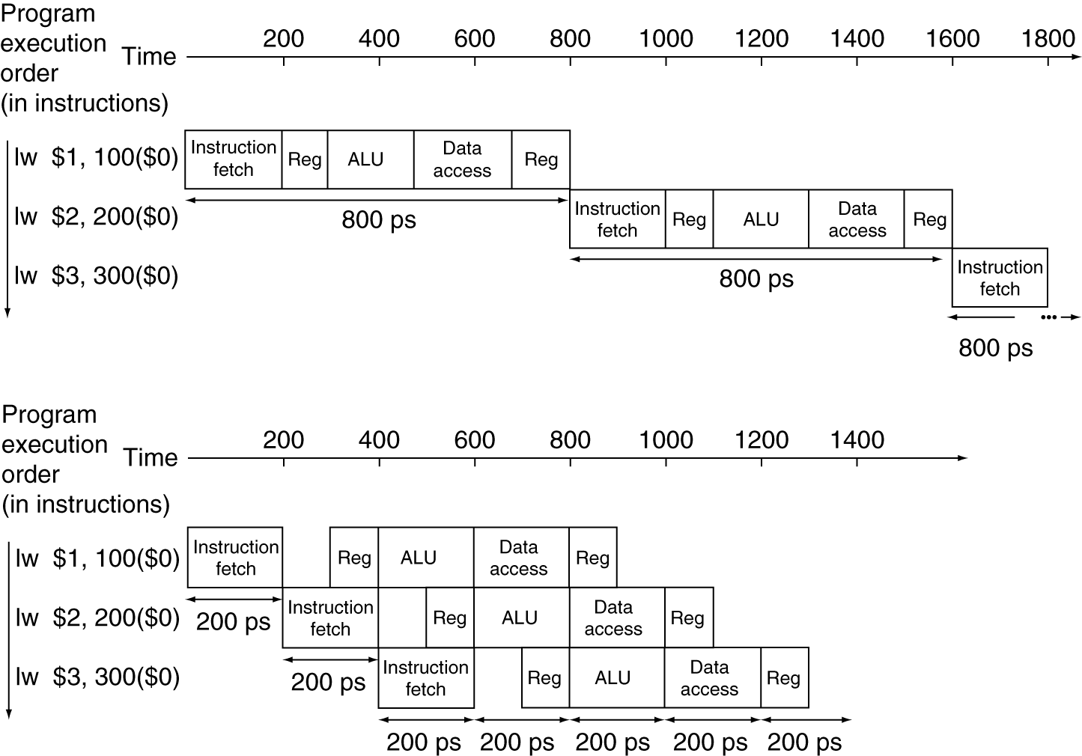
连续三条指令的执行
单周期 (T_{c}= 800ps)
流水方式 (T_{c}= 200ps)
第4条：2400ps
图4-27 单周期非流水
与 流水方式 的对比
第4条：600ps
Notes:
时钟节拍为最慢部件所需的时间。而非流水时钟节拍为最慢指令所需的时间

Slide 50
非流水：
每条指令需要800ps
第1条指令与第4条指令相隔3*800=2400ps
流水：
每条指令间隔max（200,100,200,200,100）
第1条指令与第4条指令相隔3*200=600ps

Slide 51
流水线加速比
如果 流水线各级等长
各级处理时间相等
两条指令间隔_{（流水）} = 两条指令间隔_{（非流水）} 流水线级数
如果 各级不等长，加速比下降
上面例子的加速比小于5
加速的原因是吞吐率的提升
每条指令的全部执行时间仍然不变
假设指令序列无限长
（否则加速比还将下降）
Notes:
书中将两条指令的间隔时间，写成指令执行时间，不太恰当
例子中3条指令，加速比为（800+800+800）/（1000+200+200）=2400/1400=2
如果增加到100003条指令，总时间1400+1000000*200ps，非流水2400+1000000*800ps

Slide 52
面向流水线的ISA设计
MIPS ISA 设计原则（也是优点）
所有指令长度都是32-bits
更容易在一个时钟周期内取指和译码
对比 x86: 1- to 17-byte 指令（以及RISC转换）
指令格式较少、而且很规整
解码的同时就可以读取寄存器操作数，否则增加1级
访存操作仅出现在lw/st指令中
第3级“执行部件”可用于计算地址，供第4级访存使用。否则内存元操作数将需要增加1级为：地址计算->访存->执行部件
操作数内存地址对齐
内存访问只需一个周期
Notes:
长度相同一次解码，否则x86那样二次解码
解码快，所以和寄存器合并在一起为一个节拍。
还有一个优点：寄存器结果的WB在最后一个节拍完成 （中文 P189，如果多个写或者提前写，前推电路更复杂）

Slide 53
流水线冒险
冒险现象：下1周期不能按时执行后1条指令（性能出现下降）
结构冒险（结构相关）
所需的部件忙，暂不可用
数据冒险（数据相关）
需要前面某条指令的计算结果，用于本次计算输入
控制冒险（控制相关）
需要根据前面某条指令的结果来确定分支的选择执行
Notes:
书中用洗衣房的例子，并不能很好的比喻数据冒险、结构冒险，同样控制冒险的例子也不恰当
下面将逐个仔细讨论

Slide 54
结构冒险
某个资源使用的上的冲突
如果MIPS流水实现，且只有一个内存部件
存取操作都需要访问内存
取指令将因此而停顿
引起流水线中的气泡“bubble”
因此，流水实现的MIPS必须有分离独立的指令和数据内存
实际实现中是使用独立的L1 cache而实现
Notes:
如果IM和DM是同一个部件，那么R型指令可以成功流水执行，但是如果R型-I型（lw/sw）-R-R-R，那么I型指令操作内存时会让后面R指令无法取指令
winmips64的结构相关: 两条浮点数除法

Slide 55
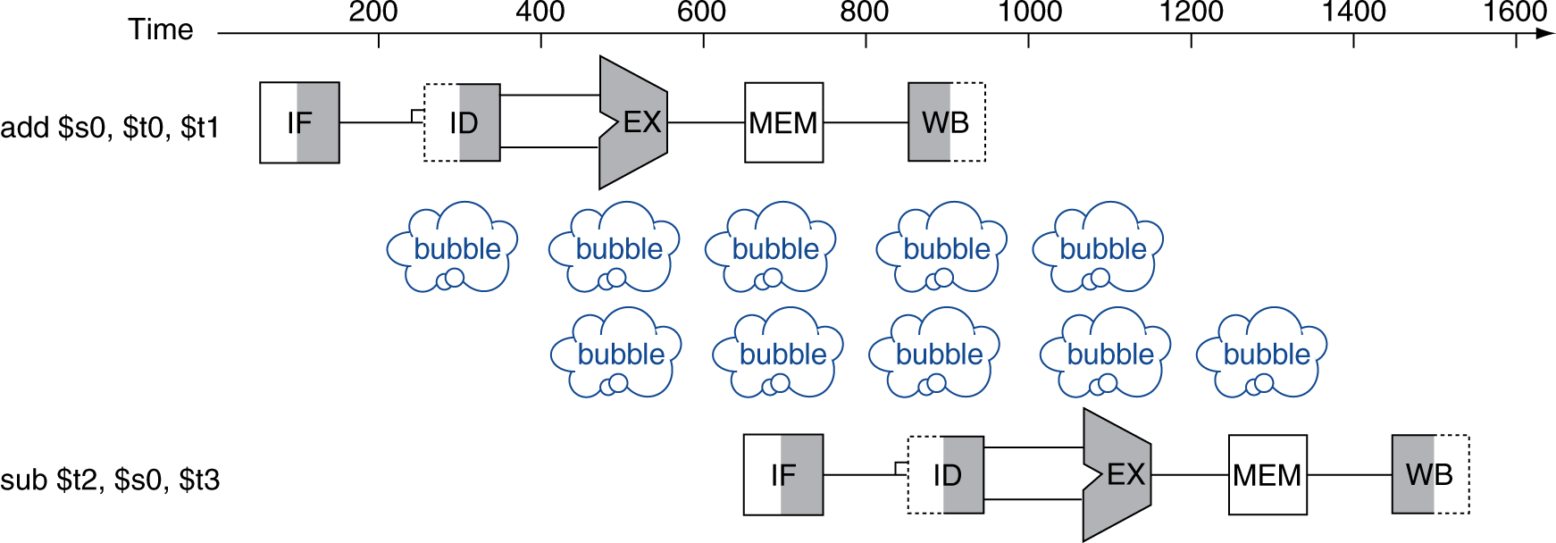
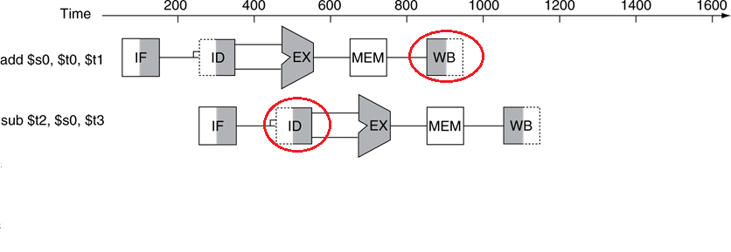
数据冒险
一条指令依赖于前面某条执行的计算结果
add $s0, $t0, $t1 sub $t2, $s0, $t3
解决方法1：编译器安排指令序列——出现太频繁，效果不好
解决方法2：推迟执行，保持因果关系，性能下降
解决方法3：能否不降低性能？
插入3个周期？2个周期？
RegFile能力差别
Notes:
书中例子不恰当，应当改为队员没有弄脏衣服，因此没有脏衣服需要洗，从而停顿
数据相关： add $s0,$t0,$t1 ; sub $t2,$s0,$t3 前面输出的$s0是后面的输入数据
课本上写的是浪费三个周期（P187），这里ppt表示的是写在前面堵在后半部分，如果时间上允许则只需要停顿2个周期
问题：
1)在什么时候写的S0，什么时候读的S0，
2)不影响结果的最迟什么时候提供数据给EX？最早什么时候产生出S0的数值？
3）抛开这个结果，人工处理各个环节时有什么加速手段？

Slide 56
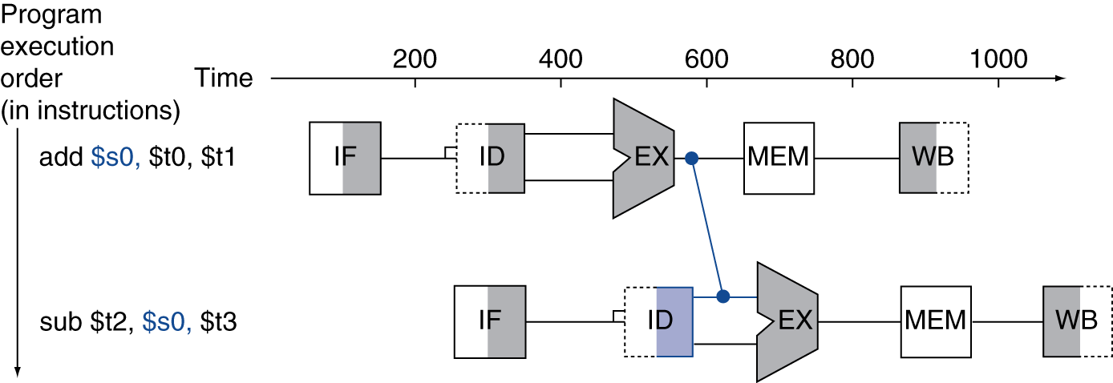
前推/旁路（forwarding/bypassing）
计算结果出来就加以利用
不要等待计算结果保存到目的寄存器
需要从计算结果到“使用处”的额外数据通路
解决方法3：直接通路 / 前推
（Bypassing / Forwarding)
add/sub指令不访问内存
写
读
写
读
写
读
计算结果立即用上，
注意，因果关系不能倒转
Notes:
旁路也称直接通路
这是一种新的图示方法，需要将细节：水平时间轴、某一行是指令所需流经的各个部件（灰色为流经，白色为不流经）
各行并不是部件重复了
对于系统在某一事件点而言，应该垂直看各个部件（从而知道它所处理的指令）
每个部件有可能分成左右两部分，对应读和写操作
提问：应该如何设计改动流水线结构？
什么时候可以知道前后两条指令都是R型指令？此时可不可以知道前一条指令的Rd和后一条指令的Rs或Rt相等？

Slide 57
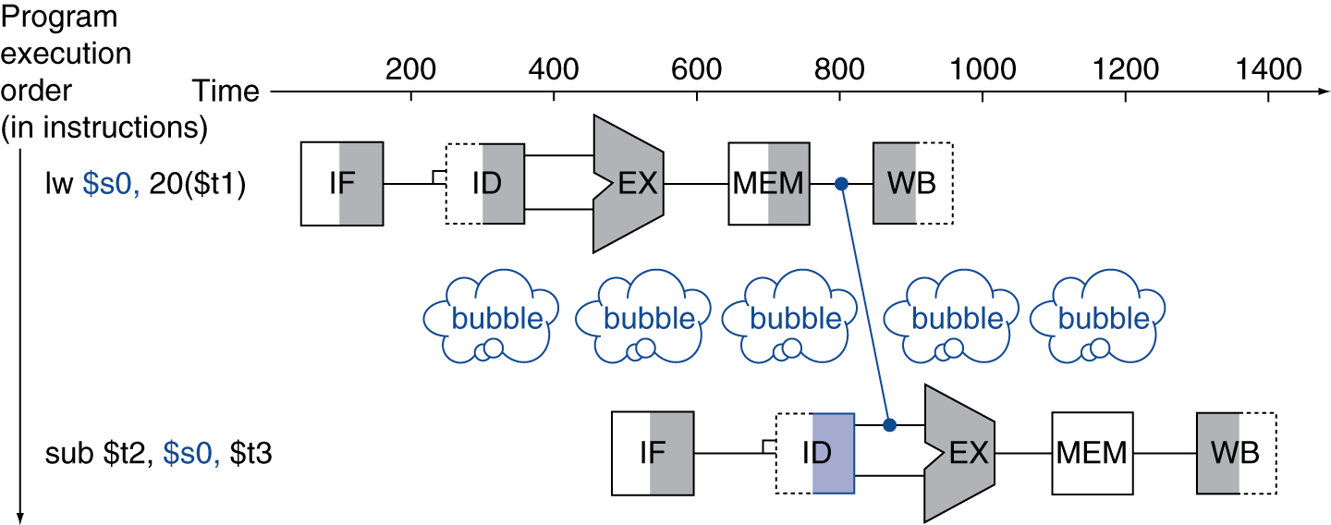
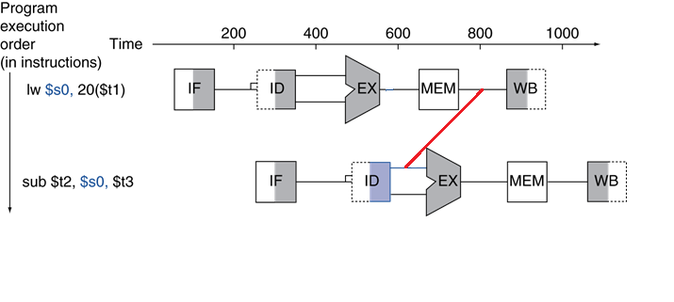
取数-使用型冒险
并非所有冒险都能通过前推来避免气泡停顿
在需要使用数据时，输入数据并未计算出来
即使用前推也没有用
解决方法4：直接通路 / 前推 +阻塞（停顿）
Notes:
前推只是提供了数据传递的快速通道，但是最多只能将传输延迟降为0，不可能将为负值（引起因果倒转）
还有一个空档buble，
提问，难道就这样没办法了吗？？？

Slide 58
通过指令调度来避免阻塞/停顿
通过调整指令顺序，避免在取数指令之后立即使用该数据
C 代码：A = B + E; C = B + F;
lw $t1, 0($t0)
lw $t2, 4($t0)
add $t3, $t1, $t2
sw $t3, 12($t0)
lw $t4, 8($t0)
add $t5, $t1, $t4
sw $t5, 16($t0)
lw $t1, 0($t0)
lw $t2, 4($t0)
lw $t4, 8($t0)
add $t3, $t1, $t2
sw $t3, 12($t0)
add $t5, $t1, $t4
sw $t5, 16($t0)
？
stall
stall
13 cycles
11 cycles
此处用到直接通路没有？
Notes:
该ppt为课本p188练习例题,
改进后lw与后面相关的执行之需要间隔的buble用其他指令填充——提升性能
改进后仍需要直接通路的支持？——lw有直接通路才减少为一个buble的，另外结尾处的add/sw数据相关也需要直接通路

Slide 59
控制冒险
分支将决定控制流
下一条要取出的指令取决于分支指令的输出
流水线未必能取到应该执行的下一条指令
下一条指令IF阶段时，分支指令仍在 ID阶段
用停顿stall的方法处理
MIPS 流水中
EX阶段后产生分支标志，再下一周期才可以IF
需要尽早进行寄存器比较运算以及尽快生成目标地址
？
在分支指令的ID阶段加入硬件，以支持
寄存器比较、分支地址计算
Notes:
书中的例子比喻不太恰当
尝试定位这些硬件应该存放在数据通路的什么地方？？

Slide 60
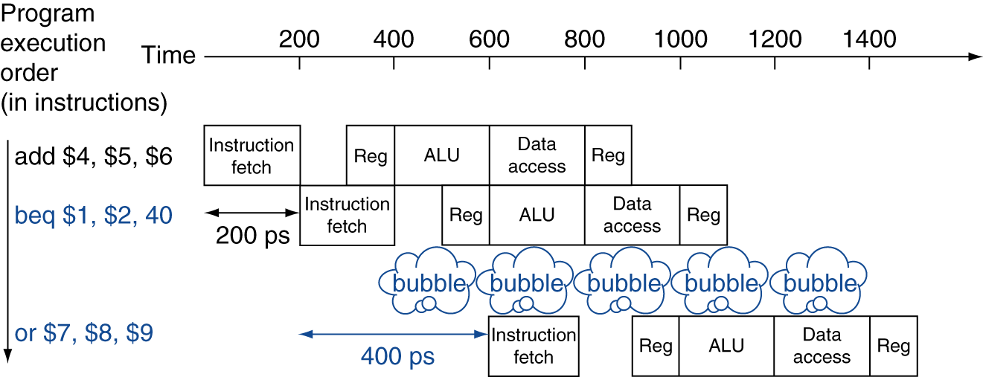
分支指令引起的阻塞
等到分支指令结果出来再取下一条指令
分支指令在第二级就可以完成分支决策了
（这在已经增加硬件的基础上实现，后面4.8小节给出设计）
分支指令在SPECint2006中占17%，比理想情况（每周期完成一条指令），
原始结构和新结构，性能各自下降多少？
Notes:
正常分支决策在ALU段，应该停顿多少个周期？？
分支地址可以提前产生，只要决策一出来就可以去取指了？
4.8小节有在第二级完成分支决策的设计方法

Slide 61
分支预测
长的流水往往不能在第二级完成分支决策
停顿引起的性能下降太过严重
对分支决策进行预测
预测错误才需要阻塞
MIPS指令流水中
预测不跳转的分支（指令序列都在指令缓存中，无须额外）
在分支指令之后紧接着取下一条指令，无需阻塞
Notes:
呼应前面的8大设计思想
分析比例不同下，性能损失情况，对比前一页恒定取下一指令的情况（原来17%的分支）

Slide 62
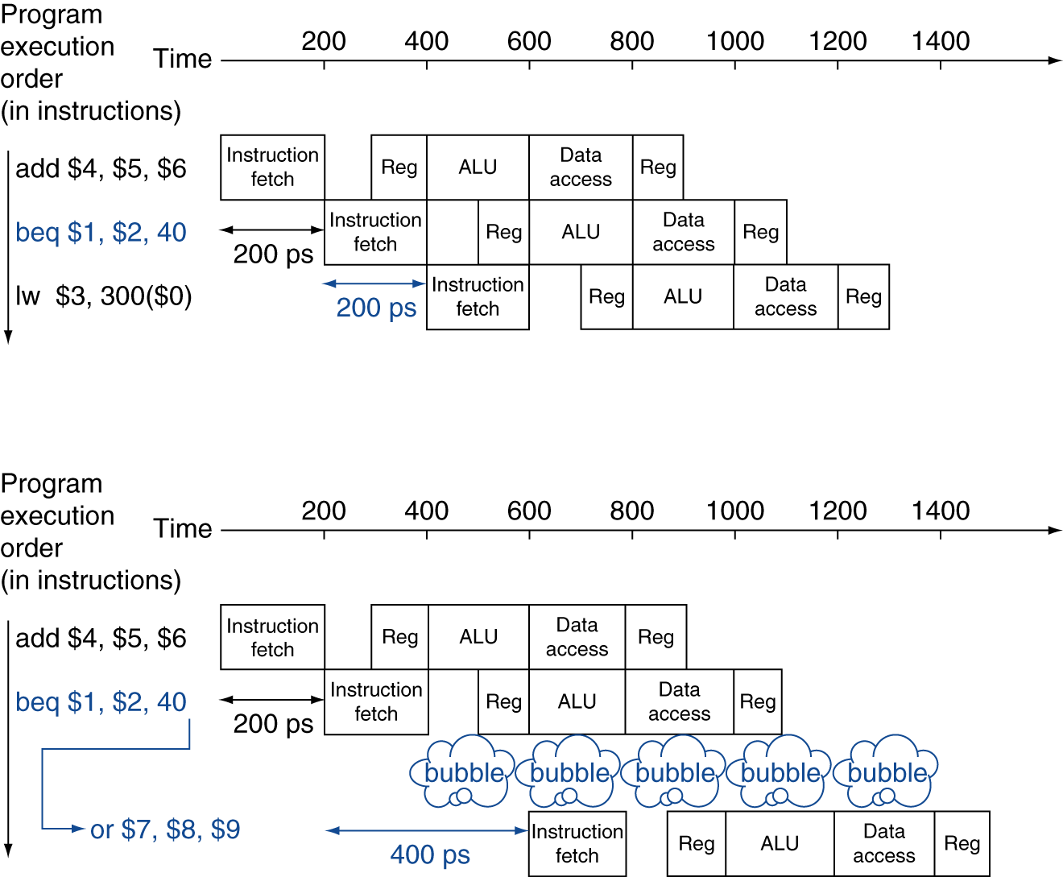
MIPS 恒预测不跳转
预测正确
预测错误
实际操作是撤消已执行的指令
Notes:
类比洗衣房，按照干净的衣服来洗，只有发现脏衣服才需要重洗
下图用bubble表示时间上的停顿，实际操作是指两撤销

Slide 63
更有效的分支预测
静态分支预测
基于典型的行为
例如: 循环 和 if语句的分支
对向后（backward）的分支，预测其会发生
对于前向（forward）分支，预测其不会发生
动态分支预测
有硬件记录真实的分支行为
比如, 对每个分支记录其历史
假设分支行为将会与历史行为相同（概率上）
预测错误时，需要阻塞流水线，重新取正确分支的指令，并更新分支“历史”数据
Notes:
注意：静态分支预测与“恒预测部跳转“ ， 的区别，静态是可以预测发生或不发生两种的，只是每种都”固定”而不管程序的具体执行情况
Forward: 跳转的目的在PC之后的地址；取决于条件，如果预测跳转，开销则可能较大（指令未必在cache中）
Backward: 跳转的目的在PC之前的地址；往往对应于循环，因此预测其跳转

Slide 64
流水线小结
概览
流水技术通过增加指令的吞吐量而提高性能
并行地执行多条指令
每条指令所需的执行时间不变
会出现冒险现象
结构冒险，数据冒险，控制冒险
指令集的设计影响流水实现的复杂度
练习题：P192 、 P245:4.8(1~6)
Notes:
指令集中如果允许非访存指令的操作数从内存中来，将更加复杂？？？
1）多条指令在数据通路，需要不同的控制信号？
2）如何正确控制各条指令传送到哪一级部件？

Slide 65
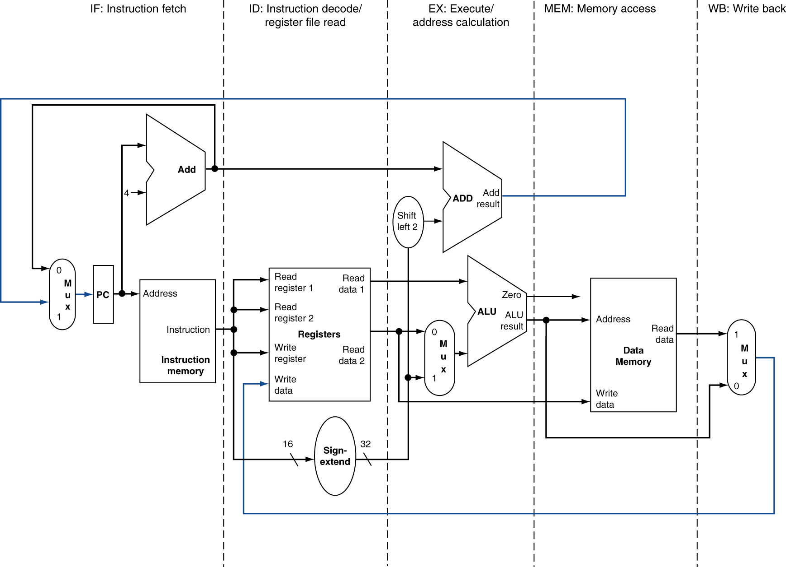
4.6 MIPS 流水化的数据通路
1级
取指令
2级
指令解码/读寄存器
3级
运算/地址计算
4级
数据存储器访问
5级
写寄存器
§4.6 Pipelined Datapath and Control
注意：后续几个图都未区分目的寄存器rd/rt
MEM级
Right-to-left flow leads to hazards
各属于什么类型？
WB
单时钟周期流水线
Notes:
对原来的MIPS数据通路，进行“分级”（stage），一个n级的流水线，在某一时刻最多有n条指令在并行执行（出于流水线不同的级）
里面有数据处理流程和指令地址处理流程
基本上都是从左到右的流程，除了
1）WB
2）PC
它不影响当前指令，但对后续指令会分别引起：
1）数据冒险
2）控制冒险

Slide 66
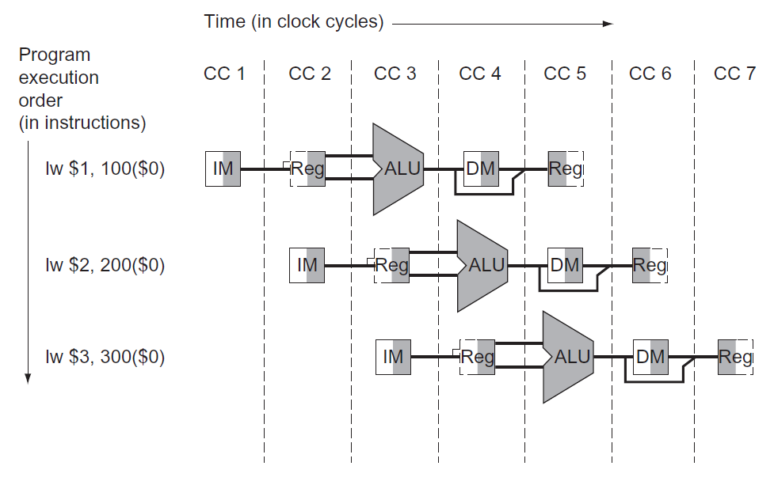
“多时钟周期”流水线图
以指令为中心，绘制其流水执行过程
图中似乎给每条指令安排了独立的数据通路
实际上各条指令可以分时共享这些部件
注意：Reg
分前后周期
等效于两个部件
可出现在同一个周期内
采用“部件”而不是“操作”来表示流水过程
多时钟周期流水线
Notes:
由于要画出多条“抽象”流水线——每条对应一条指令，因此不再绘制流水线细节。
不使用IF/ID/EX/MEM/WB操作来表示，而是用部件名来表示。Reg读——表示指令译码ID; Reg写——表示WB。
PPT-75有更详细的讨论
这个是以指令中心/指令为视角，的流水线时空图——每条指令有“虚拟”的自己的数据通路（实际上是分时共享）
然后将所有这些“虚拟”数据通路按时间先后顺序放到一起
共享数据通路的方式关键在“各部件间增加数据寄存器”用于控制个部件的使用

Slide 67
流水处理的表示
指令流在流水线数据通路中逐个周期的往前流动处理
“单时钟周期”流水线图
展示某一个周期的流水线各级使用情况
将各条指令正在使用的部件突出地显示
方便分析“结构”上的问题
比较：多时钟周期流水线图
按时间轴表示指令序列经过的各级处理
方便分析指令“序列”上的问题
后面将使用“单周期”图来表示取数与存数
Notes:
多时钟周期流水线的另一种表示方式：
纵坐标为部件，横坐标为时间周期，指令在“部件-周期”中标注

Slide 68
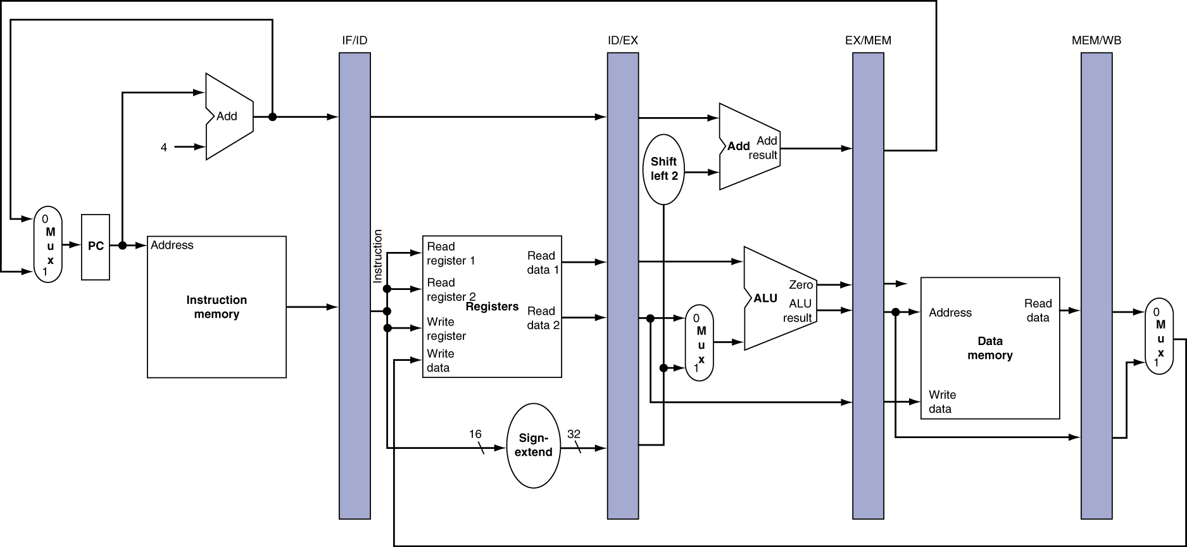
流水线寄存器
各级之间需要增加流水线寄存器
用于记录前一时钟周期产生的结果
暂不考虑“冒险”问题
各级流水线寄存器宽度？
64
128
97
64
图 4-35
Notes:
类比于洗衣房，各级操作之间的蓝子
最核心的问题在于控制各个指令的进度——防止指令间的“踩踏”。其次是控制信号将随着指令而推进（同时会有不同指令的不同控制信号在各自的阶内起作用）
有些部件是带有状态的部件，无须额外提供流水线寄存器，例如寄存器堆、内存等
写回阶段之后没有安排有独立的一级“流水线寄存器”，原因是寄存器堆自身是带有状态的
PC可以看作是给IF提供数据的“流水线寄存器”，但它不像“流水线寄存器那样不可见”
命名是以流水线前后两级不见名联合命令的
各级宽度IFID-64/ IDEX-128/97/64（书本p194页图4-35题注中）
如果将立即数符号扩展放下一级，可以节约ID/EX寄存器宽度

Slide 69
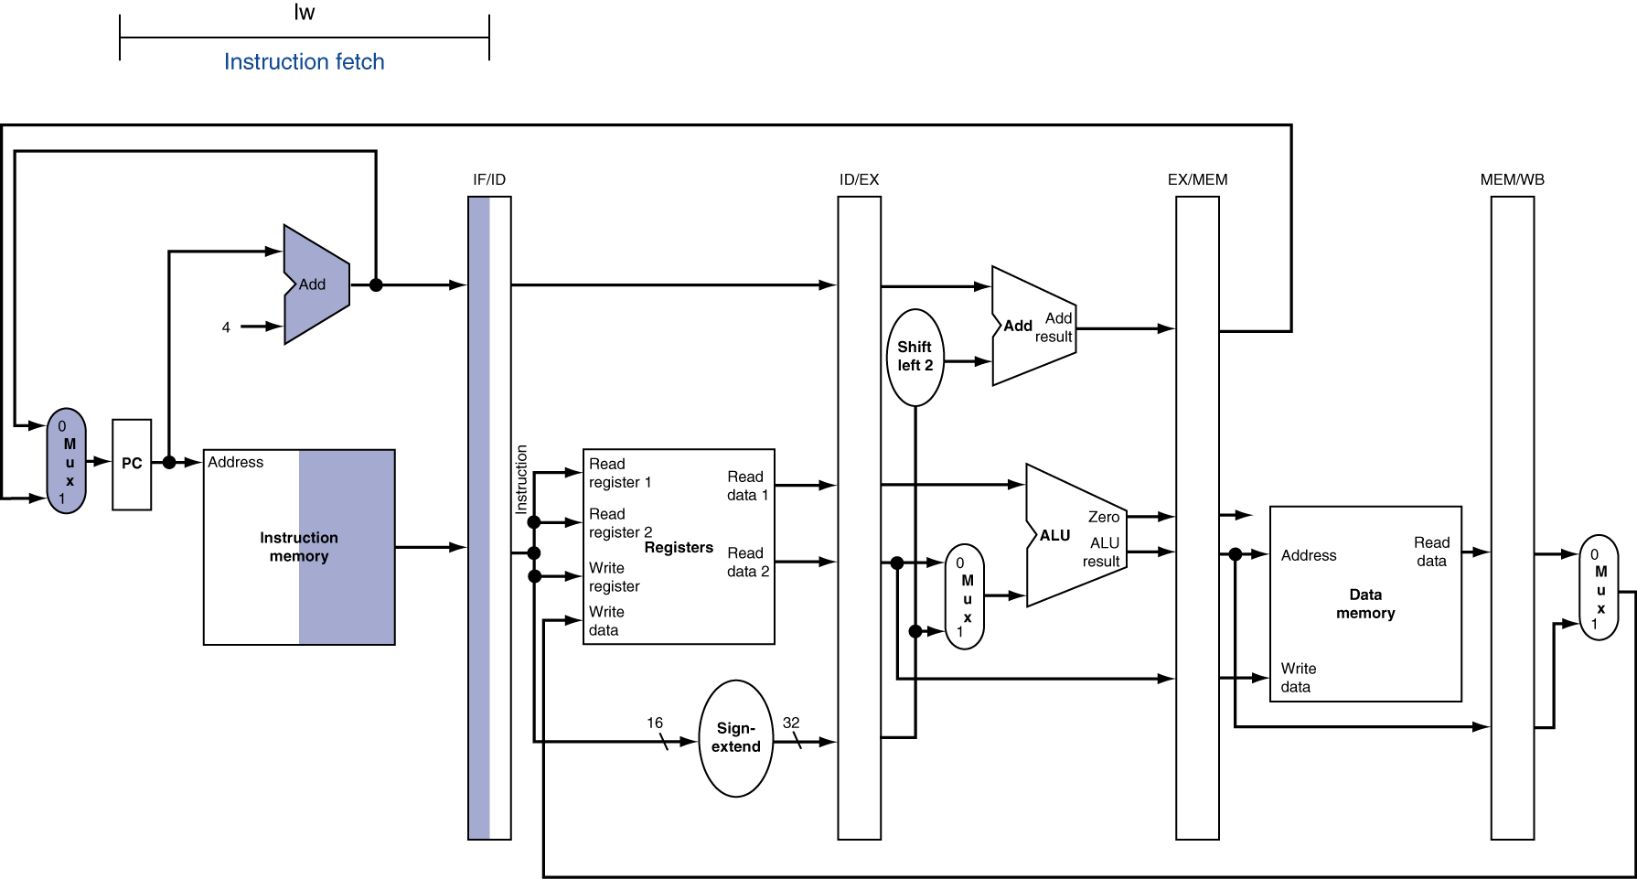
lw/sw指令的流水操作——IF
64
图 4-36 lw指令第一级处理
Notes:
为了解释流水线工作过程，下面使用了大量的图例，实际上他们比看上去的要简单。
此时暂时不考虑冒险
先后使用lw/sw来展示流水过程，因为lw指令使用了全部5级
根据当前PC读IM，并将结果保存在IF/ID中
此阶段还将PC+4的值作为新的PC，同时也将新PC保存到IF/ID寄存器
当读出指令字和PC+4之后，可以交给下一级去处理了（无需其他信息）

Slide 70
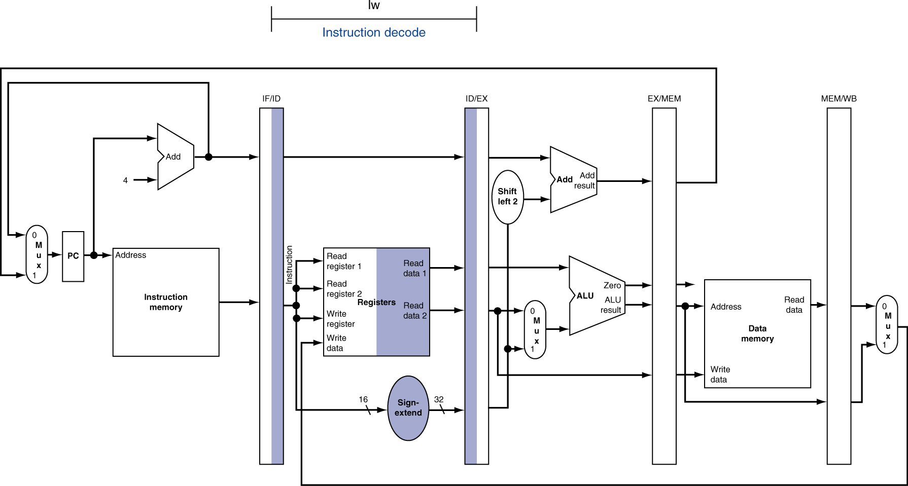
lw/sw指令的流水操作——ID
64
128
Notes:
虽然lw值需要Reg1的值，但是解码此时也还没有完成(无法确定是什么指令)，因此只好将“Reg1/Reg2/16位偏移”一起读出来保存在ID/EX里
虽然lw在这阶段只需要RS，不需要RT，也不需要16位立即数，但是仍进行了Rt的读取和16-32扩展，以简化控制电路
总宽度： PC+4、RS RT 16-32扩展结果，共128位

Slide 71
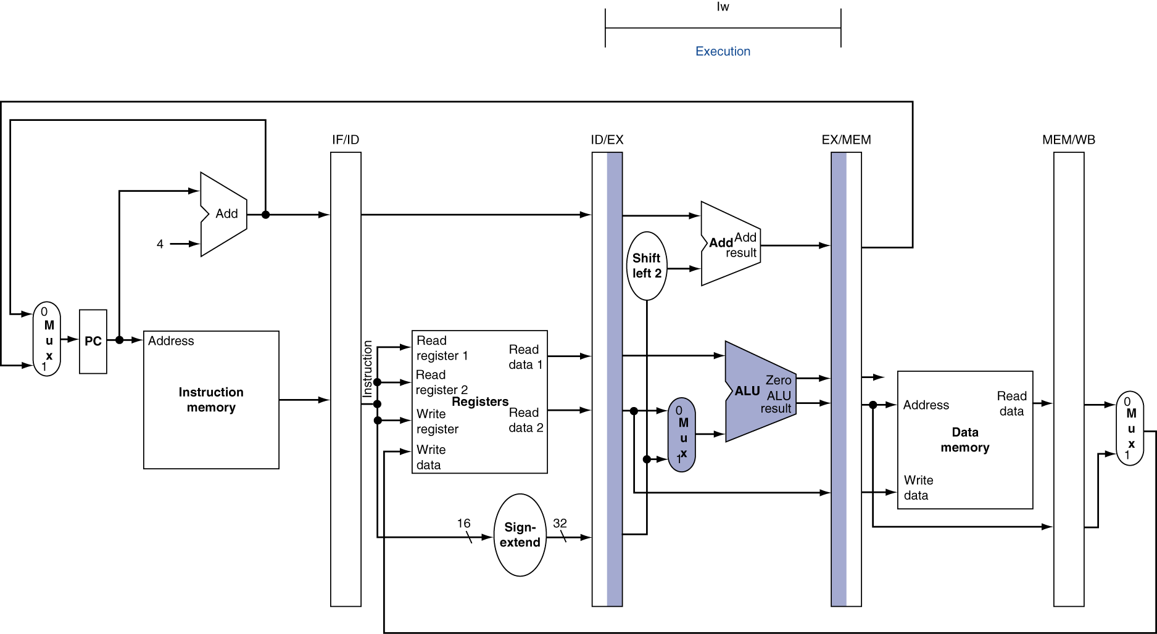
lw指令的流水操作——EX
128
97
Notes:
RS和16-32立即数，进行求地址
输出结果： 地址32、加法结果（DM地址）、RT值、zero，共97位

Slide 72
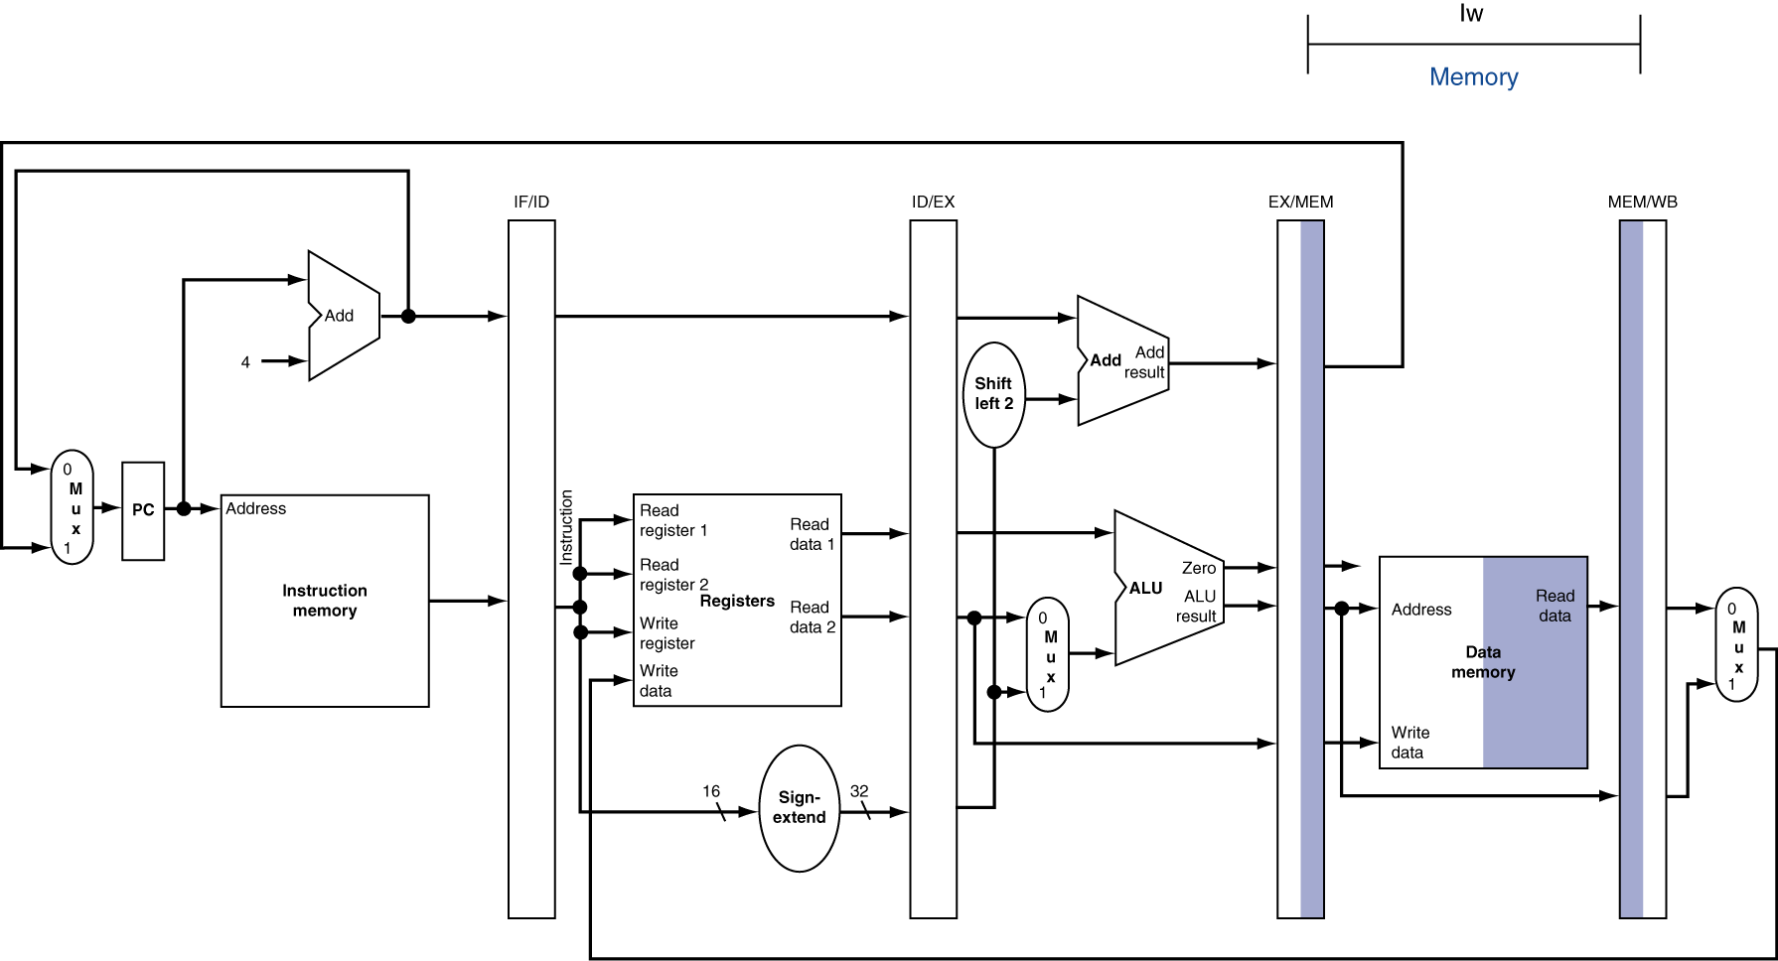
lw指令的流水操作——MEM
97
64

Slide 73
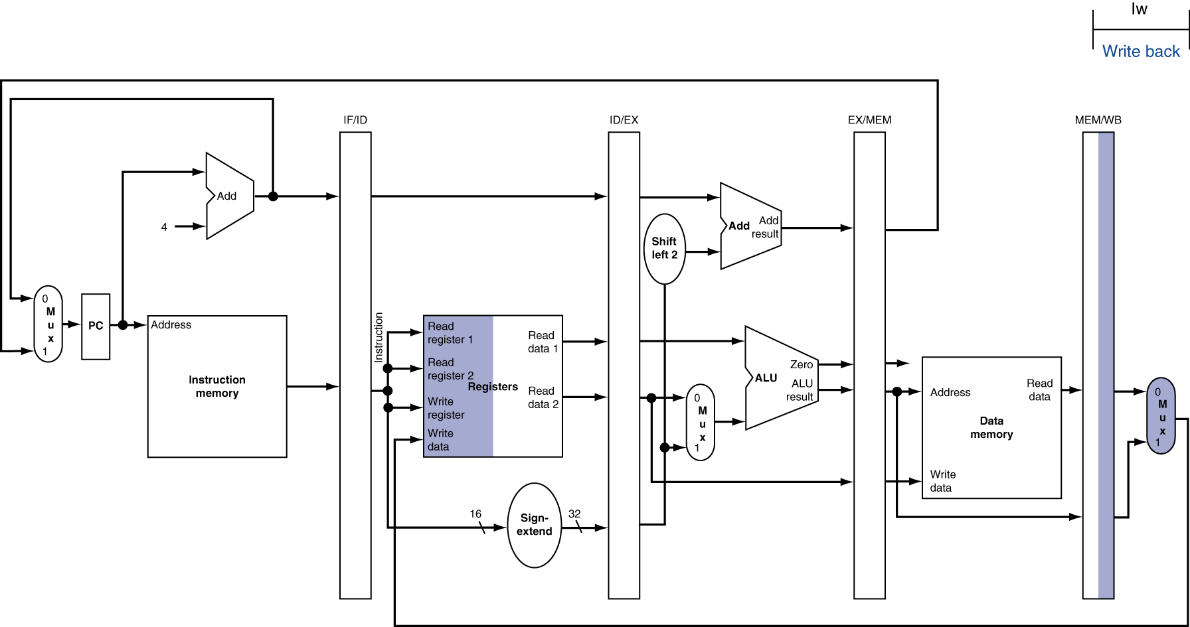
lw指令的流水操作—— WB
Wrong register number
?
Notes:
写寄存器的寄存器号，在ID阶段产生，实际写操作在WB阶段，因此需要延迟队列来保存？？实际上是将写操作的目的寄存器号，随着流水线寄存器而往下传递，见下一PPT

Slide 74

sw指令的流水操作——EX
Notes:
sw指令的前两步和lw是一样的，到EX才不一样

Slide 75
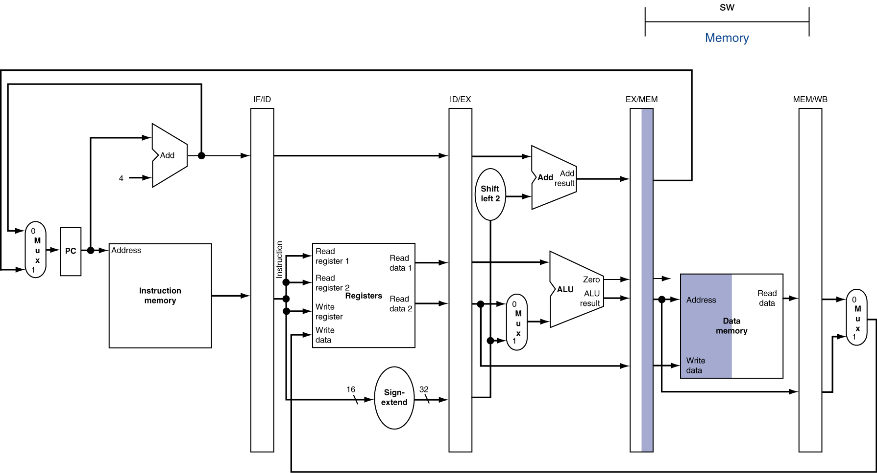
sw指令的流水操作—— MEM

Slide 76
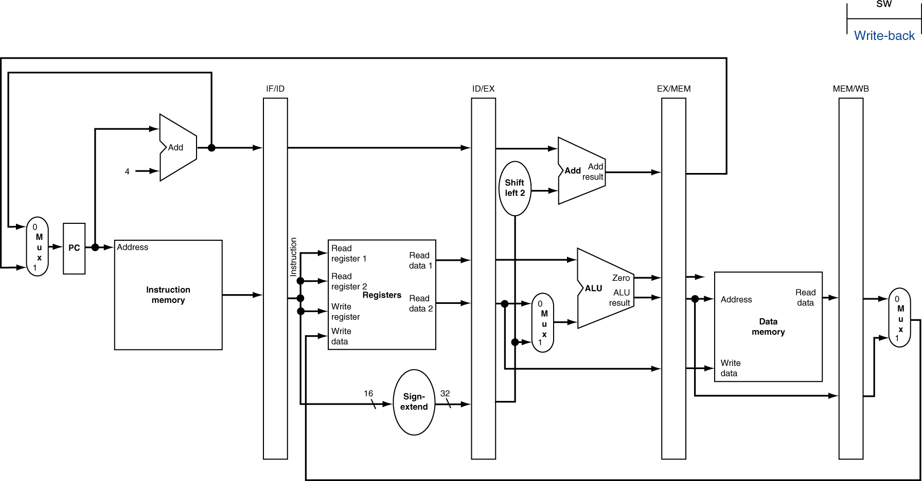
sw指令的流水操作—— WB
Notes:
无须作任何工作。
虽然该指令只需要4级就已经完成，但是它也无法加快后续指令的执行——因为后续指令已经按照流水方式尽可能早的进入了流水线。
再次强调，必要的数据和信号需要逐级传递下去，例如RT的值。

Slide 77
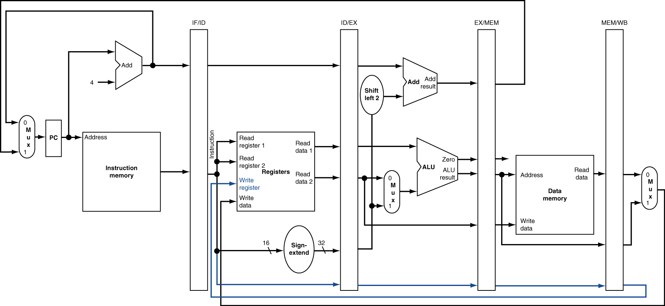
lw指令的流水操作——WB修正
注意：未区分目的寄存器rd/rt
Notes:
不仅这个WB的寄存器号需要从IF/ID一路传到MEM/WB
这个寄存器号在这里只需要rt。但是后面我们看到mips需要rt和rd之一作为回写目标（图4-46）
sw指令要保存的数据从Reg2读出到IE/EX经过EX/MEM最后进入到数据存储器中
每一级流水都需要保存自己所需的信息

Slide 78
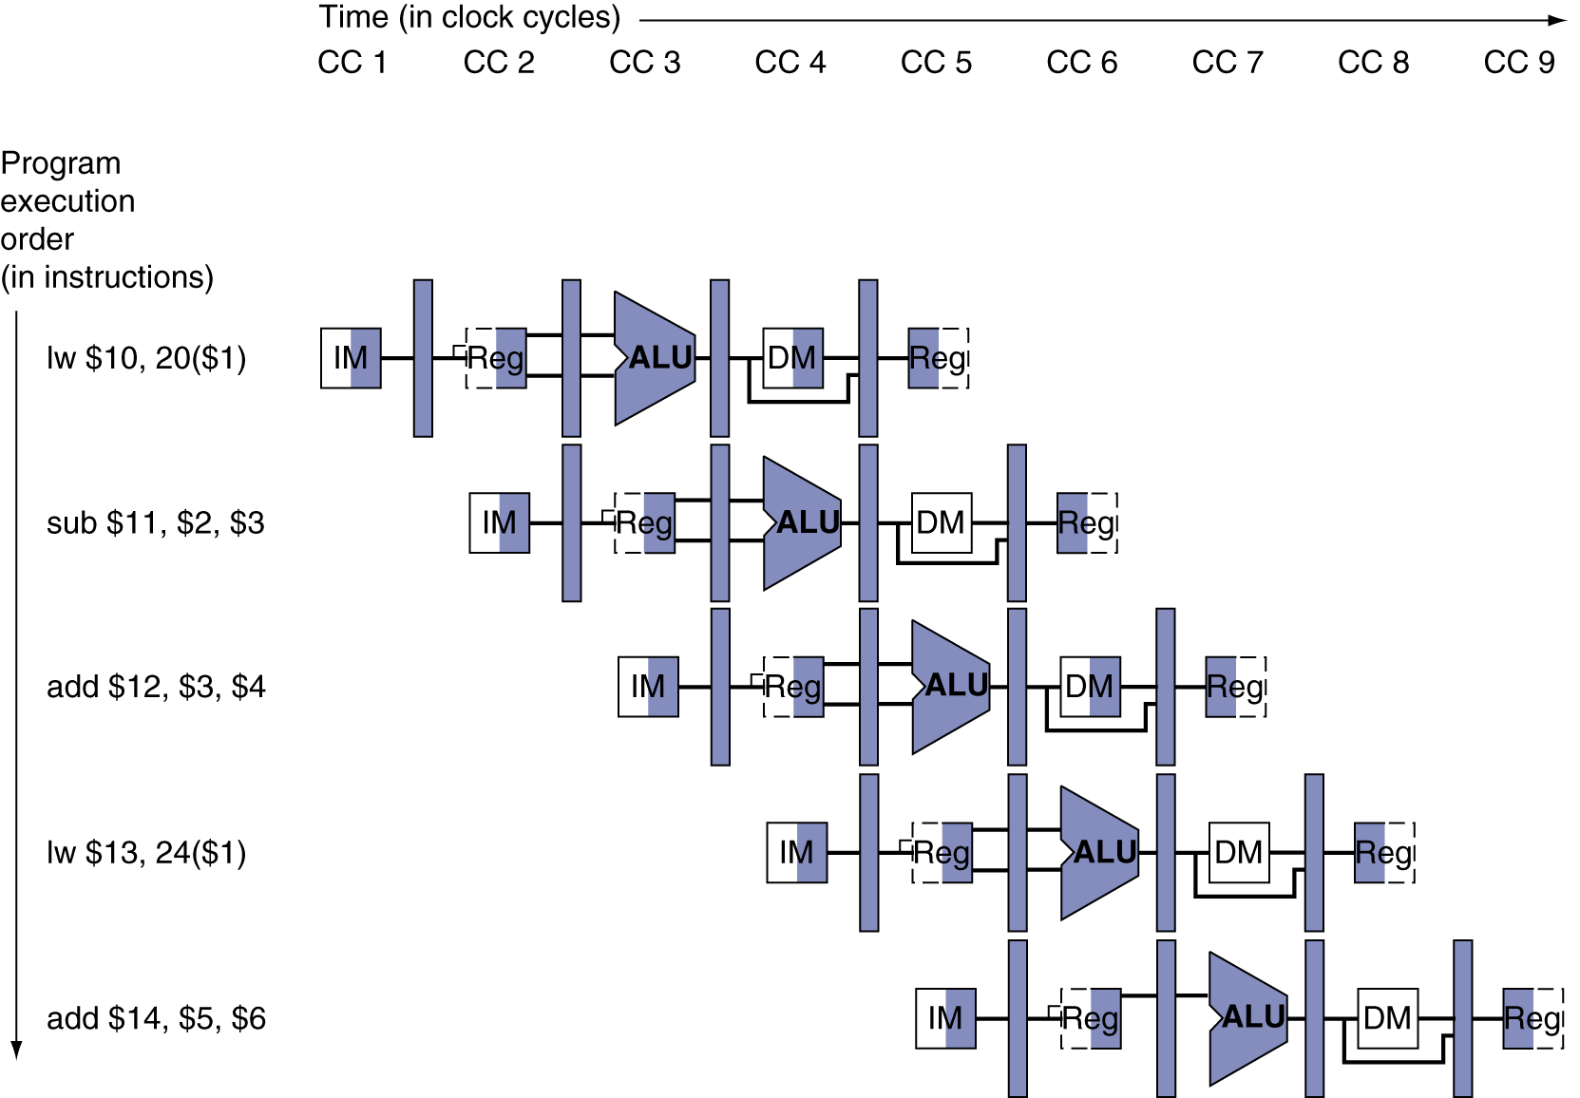
图形化流水线示例：多时钟周期
构成了资源（部件）的使用情况图
Notes:
水平是时间轴
各条指令各占一行，流经流水线各个级
垂直方向上，表示某一时刻（某一时钟周期）上个部件的使用情况——对应“单时钟周期流水线图”
简单对比：
多时钟周期流水线图——呈现更多整体上的信息
单时钟周期流水线图——呈现更多细节上的信息

Slide 79
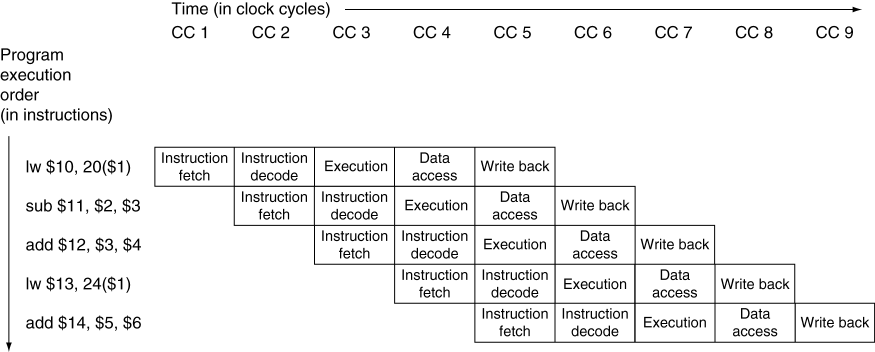
图形化流水线示例：传统时空图
传统图示（时空图）
与前一图基本相当，只是部件名被换成了“操作步骤”名
没有这么直观

Slide 80
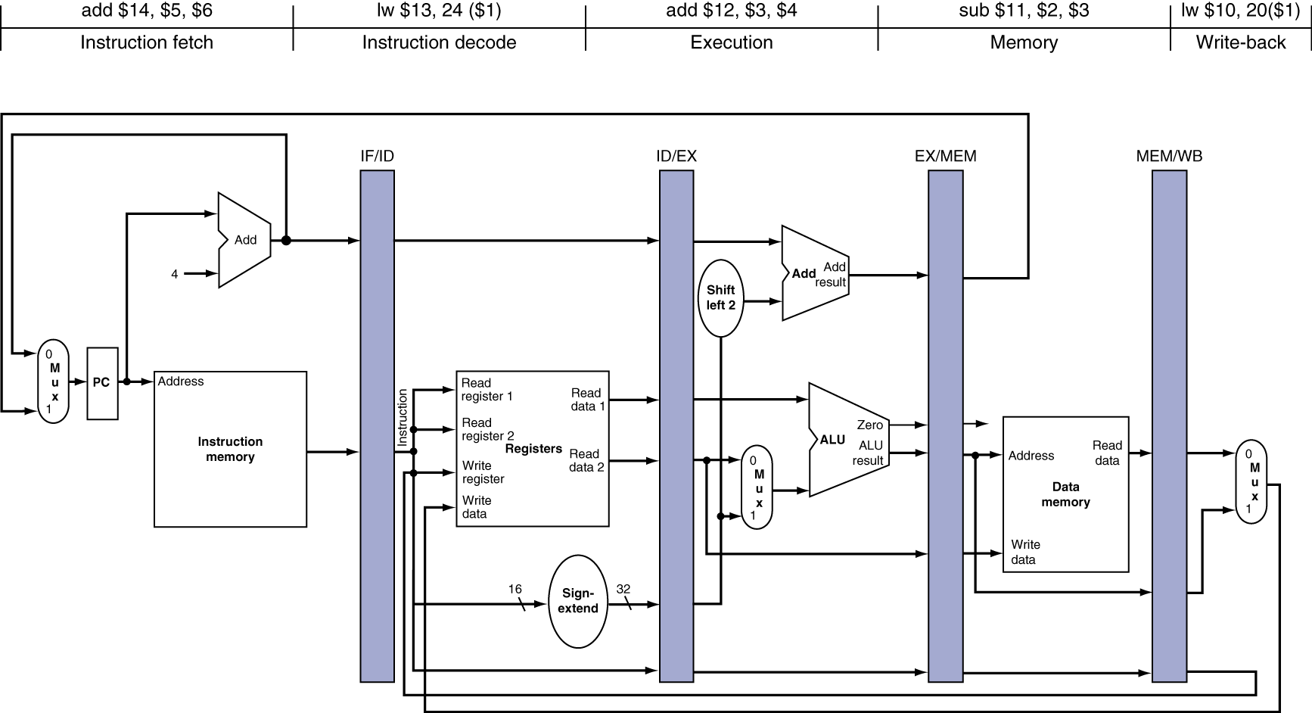
图形化流水线示例：单时钟周期
某一时钟周期的流水线状态
Notes:
水平方向为流水线逻辑结构，各级由所标注的指令所占用。
需要连续一组“单时钟周期流水线图”来表示指令序列的执行情况

Slide 81
提问：
P202
Notes:
2/4判断正确

Slide 82
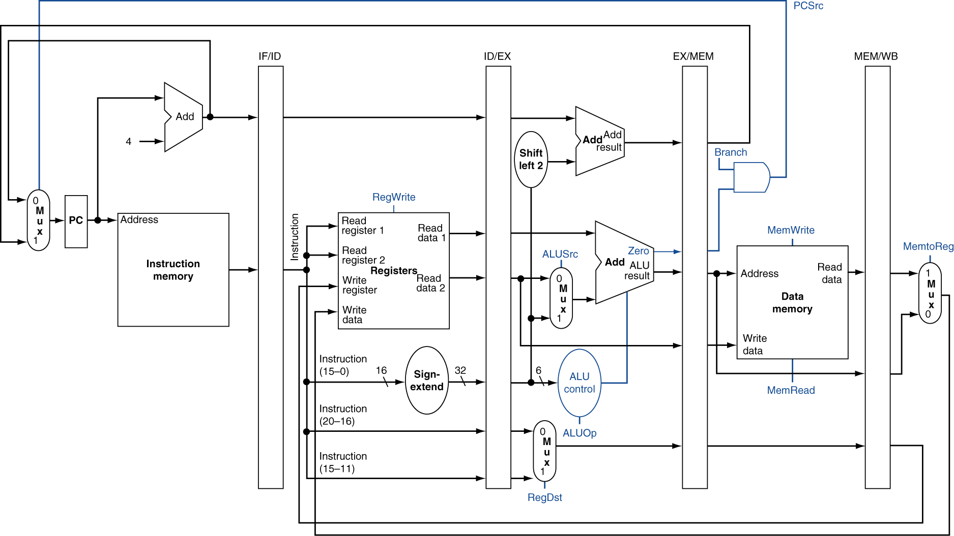
流水线控制信号（简化）
offset
控制信号也需要分级
rt
rd
暂不考虑“冒险”问题
需要funct 6-bit
Notes:
IF：PC每周期都有新值，无须单独的写控制信号
ID：寄存器堆的读操作，每次都需要做，没有区别
流水线寄存器也不需要——每周期都写入一次
请注意RegDst从原来的位置，向后移动到IE/EX之后
首先需要标记出控制信号，然后再看他在那一级流水中使用——反过来看每一级需要什么信号
在前面解决了防止指令间“踩踏”的问题后，这里解决的是“控制信号”随着指令而“推进”的问题。

Slide 83
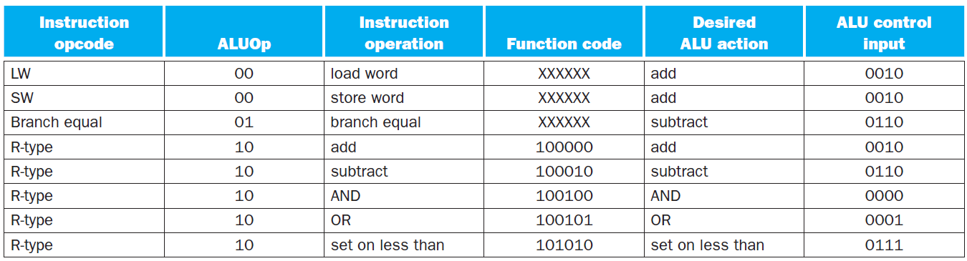
第三级使用的ALUOp信号
(与单周期数据通路相同)
Notes:
与图4-12同

Slide 84
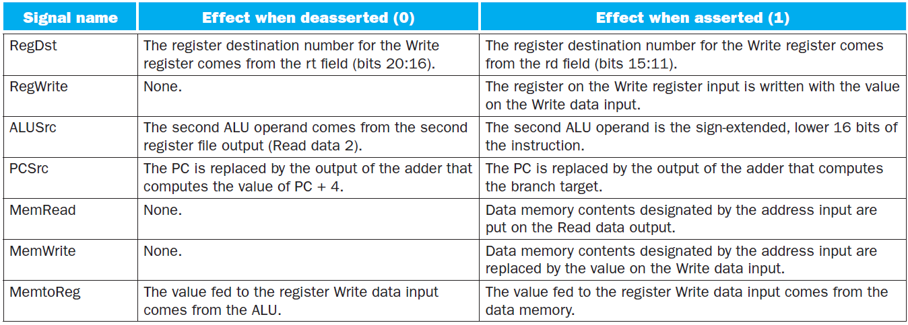
第三、四、五级使用的信号
（其中ALUOp在前一ppt分析过）
Notes:
与图4-16同

Slide 85
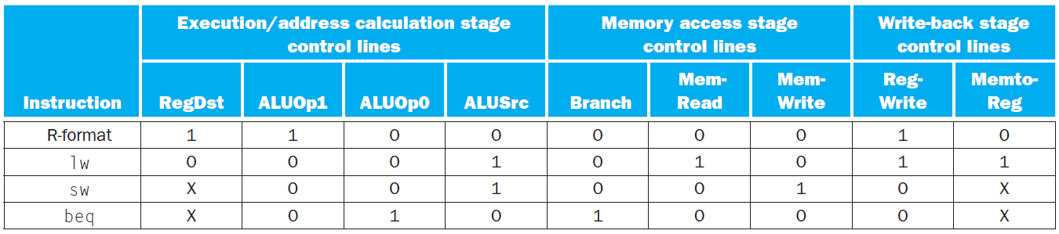
控制信号与非流水方式相同的意义
按照流水线级进行了分组
Notes:
RegDst从图4-21的ID段，转移到图4-46的EX段，在往后方会怎么样？？？？后续控制信号会增多（二选一），无谓的浪费
这里的信号仍与前面一样，只是需要区分出哪个控制信号需要在流水的哪一级“施加”

Slide 86

流水线控制信号
Control signals derived from instruction
As in single-cycle implementation
5个往后传
2个往后传
产生9个
（7+2）
本级4个
本级3个
本级2个
RegDst
ALUOp（1：0）
ALUSrc
Branch
MemRead
MemWrite
MemtoReg
RegWrite
Notes:
取指阶段 无控制信号
解码/读寄存器阶段 也无需控制信号
控制信号始于第三级：
运算/内存地址计算 RegDst/ALUop/ALUSrc
提前生成的信号，需要经过流水线寄存器逐级往下传递

Slide 87

注意Pcsrc不是译码直接输出的
译码器输出的是branch控制信号
rs
rt
rt
rd
图4-51
Notes:
“全景图”，符合早期MIPSI处理器结构
两大部分
1）数据流动路径
2）控制信号流动路径

Slide 88
4.7 数据冒险：旁路与阻塞
分析考察一下指令序列:
sub $2, $1,$3 and $12,$2,$5 or $13,$6,$2 add $14,$2,$2 sw $15,100($2)
这些数据冒险可以通过前推技术来解决
问题：如何发现何时需要将数据前推？
$2初值=10
sub后为-20
则后面4条指令
所见$2应该为-20
§4.7 Data Hazards: Forwarding vs. Stalling
Notes:
由于涉及多条指令间的关系，因此需要使用多时钟周期流水线图来分析考察（见下一页ppt）
先讨论前推/旁路技术，然后前推解决不了的在用阻塞技术
如果sub指令之前$2为10，执行之后为-20，则后面四条指令应改使用-20，若不应该使用它的旧值10

Slide 89

数据相关 & 旁路/前推
数据产生和使用的实际时刻?
1）产生——前移
2）使用——后移
3）检测和直接通路
图 4-52
Notes:
前一页的数据相关$2在这页ppt中以多时钟周期的时空图展示出来
数据相关/数据依赖 不一定产生数据冒险——只要依赖关系与时间轴方向相反，违反了因果关系才产生冒险
这几个数据相关问题情况不同：
1）第一条指令
2）在CC3读$2寄存器，而$2需要在第一条指令在CC5写入
3）在CC4读$2寄存器，而$2需要在第一条指令在CC5写入
4）通过寄存器先写后读，也没有产生冒险
5）这个通过寄存器堆写完之后，再下一个周期肯定可以正常读到-20
由于数据产生和使用的实际时刻并未违反因果关系，因此可以通过直接通路将数据供给给使用方即可解决问题——所谓前推/旁路技术
注意:这里的红色箭头实际上并不是一个时钟周期内的，因此硬件实现上不可能跨越时空。只能是同一周期内（例如CC4或CC5）进行的某种操作。即课本图4-53所示的“直接通路”

Slide 90
检测是否需要启用前推
将读写寄存器号逐级向后传递（从而知道寄存器的读写时机，这是前提）
例如, ID/EX.RegisterRs = 寄存器号，以表示ID/EX记录的Rs寄存器号
EX级的ALU 输入寄存器号分别是
ID/EX.RegisterRs, ID/EX.RegisterRt
判定数据冒险条件（4种类型）
1a. EX/MEM.RegisterRd = ID/EX.RegisterRs
1b. EX/MEM.RegisterRd = ID/EX.RegisterRt
2a. MEM/WB.RegisterRd = ID/EX.RegisterRs
2b. MEM/WB.RegisterRd = ID/EX.RegisterRt
RegisterRd来源于ID/EX阶段的rs或rd
Rs
从流水寄存器 EX/MEM获得
前推数据
从流水寄存器 MEM/WB获得
前推数据
Rt
写操作
读操作
Notes:
判定条件实际上就是“先写后读”，
在” 多时钟周期流水线“中进行——以某一个CC周期为观测点
不过
1）此处所谓的写操作都不是以寄存器堆为对象的直接操作，
而是各级流水线寄存器中保存的“寄存器号”（准备进行写操作的意图）
2）读操作也不是以寄存器堆为对象的直接操作，而是读完之后送入ALU（或其他使用端）真正使用的地方
Rd号会被逐级传递的
1）

Slide 91
练习
P207判定各指令所属的冒险类型
1 只有执行了写寄存器的指令，其Rd标号才有意义
需要根据指令选择？还是利用已有信号？
2 R0作为恒为0的寄存器，不需要考虑冒险问题
Notes:
根据RegWrite时都有效来判定是否有写Rd操作。

Slide 92

前推通路
所需的数据将随着流水线寄存器逐级传递
注意与图4-52给出的是数据产生和使用时机，此处给出的是判定时机。因此or指令使用MEM/WB而不是EX/MEM
参考点/视角：
1）从写指令
2）从读指令
Notes:
判定是依据流水线寄存器（保存的读写寄存器号）

Slide 93

流水线中的前推通路
输入：
1）EX阶段指令所使用的rs/rt号
2）前面MEM、WB将要写的寄存器号
输出：
复选器选择信号
X
以前不需要记录Rs
见图4-51
前推最早在EX级，因此旁路单元也放在该级
Notes:
1）数据往流水线更早期的级传递通路
2）ALU接收不同来源的数据，需要MUX
3）MUX需要控制信号——旁路控制电路根据ID获得Rs/Rt/Rd三个寄存器号
因此可能出现：
ID/EX已经从寄存器堆读入了某个寄存器的旧值，
而直接通路电路送来一个该寄存器的新值，
最终通过夺路器，选择该寄存器的信值送入ALU进行计算

Slide 94

ALU的MUX控制信号

Slide 95
前推控制信号的产生
仅当写寄存器才需要前推!（写内存则不必）
EX/MEM.RegWrite, MEM/WB.RegWrite
且仅当所读的寄存器不是0号寄存器（其值恒定为0，无须等待更新）
EX/MEM.RegisterRd ≠ 0, MEM/WB.RegisterRd ≠ 0

Slide 96
前推控制中的MUX信号产生
EX 冒险（rs/rt在EX/MEM检测到相应的rd）
if (EX/MEM.RegWrite and (EX/MEM.RegisterRd ≠ 0) and (EX/MEM.RegisterRd = ID/EX.RegisterRs)) ForwardA = 10
if (EX/MEM.RegWrite and (EX/MEM.RegisterRd ≠ 0) and (EX/MEM.RegisterRd = ID/EX.RegisterRt)) ForwardB = 10
MEM 冒险（ rs/rt在MEM/WB检测到相应的rd ）
if (MEM/WB.RegWrite and (MEM/WB.RegisterRd ≠ 0) and (MEM/WB.RegisterRd = ID/EX.RegisterRs)) ForwardA = 01
if (MEM/WB.RegWrite and (MEM/WB.RegisterRd ≠ 0) and (MEM/WB.RegisterRd = ID/EX.RegisterRt)) ForwardB = 01
在哪里产生有效数据，
就以那一级作为冒险的名
Notes:
前推冒险 命名规则：

Slide 97
双重数据冒险
考察累加操作的指令序列:
add $1,$1,$2 add $1,$1,$3 add $1,$1,$4
EX冒险和MEM冒险同时存在
按程序本意应该使用最近一条指令的结果
即使用EX提供的结果，而不是使用更早期的MEM结果
修订MEM冒险的的控制信号
只有EX冒险不成立时，才对MEM冒险前推

Slide 98
修订后的MEM前推条件
MEM 冒险的控制信号
if (MEM/WB.RegWrite and (MEM/WB.RegisterRd ≠ 0) and not (EX/MEM.RegWrite and (EX/MEM.RegisterRd ≠ 0) and (EX/MEM.RegisterRd = ID/EX.RegisterRs)) and (MEM/WB.RegisterRd = ID/EX.RegisterRs)) ForwardA = 01
if (MEM/WB.RegWrite and (MEM/WB.RegisterRd ≠ 0) and not (EX/MEM.RegWrite and (EX/MEM.RegisterRd ≠ 0) and (EX/MEM.RegisterRd = ID/EX.RegisterRt)) and (MEM/WB.RegisterRd = ID/EX.RegisterRt)) ForwardB = 01

Slide 99

带有前推功能的流水线
需传递到下一级
图4-56
Notes:
rs/rt/rd信号流水线寄存器中表示为类似IF/ID.RegisterRs的名称
不过此处的ALU输入暂时忽略了从指令中直接来的“立即数”的输入端，在途4-57中增加这个输入和相应的多路器

Slide 100

补充完善立即数到ALU的输入及MUX
Notes:
这个立即数和相应的MUX和ALUSrc在图4-46中是有的

Slide 101
前推/旁路技术
检测——旁路控制信号
前推——直接通路及多路器
练习
lw/sw/slt指令的前推旁路设计
sw-lw 是否也出现RAW问题？
lw-sw（区分和lw-add的差异？）
仿照图4-53画出lw/sw序列，给出冒险检测条件
仿照图4-56画出直接通路
Notes:
lw-sw序列的冒险，提示：
1）检测，sw指令ID/EX.RegisterRt=lw指令的EX/MEM.RegisterRt则判定冒险，
2）将lw指令MEM/WB的内存单元数据传递到sw指令的DM的输入端，需要MUX复选器
3）旁路电路单元，增加输入，增加一个forwardM信号

Slide 102

lw-sw/ R-sw
// 存储数据转发检测（在MEM阶段）
lw_sw_forward = (MEM/WB.RegWrite ==1 && // 前一条指令要写寄存器
EX/MEM.MemWrite=1 && // 本指令要写入数据存储器
MEM/WB.RegisterRd != 0 && // 目标寄存器不是$0
MEM/WB.RegisterRd == EX/MEM.RegisterRt) // 与sw的寄存器相同
// 设置转发控制信号
if (lw_sw_forward) then
ForwardDM = 1 // 从MEM/WB阶段转发存储数据
else
ForwardDM = 0 // 使用常规的寄存器值

Slide 103

lw-sw

Slide 104

取数-使用：冒险与阻塞
需要阻塞一个周期
等效于前面的MEM冒险
时间顺序上等效？
还是电路上也等效？
请同学们仿照前面MEM冒险来写检测逻辑：
if(MEM/WB.RegisterRd=ID/EX…
并模拟指令序列的执行.
Notes:
前面的R型指令无须阻塞，全部通过旁路可以解决
现在讨论取数（存入寄存器rt）与使用（寄存器rs/rt）相同时的冒险(即便加了直接通路，仍然会有冒险)
前面的前推实际上的（“数据产生时机）和（数据使用时机）并未违反因果关系，
但是此处的lw指令与后续的指令之间已经违反了因果关系，只能推迟到保持因果关系
在仿照时，在lw指令前面加一个其他指令，例如add $3,$4,$5，然后在分析直接仿照MEM检测条件将无法检测到我们所需的冒险
*需要澄清：1）流水线寄存器的分成左右两部分，输入和输出两部分，当一个条指令位于某个流水线级时，仅能影像下一级流水线的输入，但不能影响下一级流水线的输出
直接用MEM/WB.registerRd==ID/EX.registerRs是不行的，因为

Slide 105
“取数-使用”冒险的检测
在指令译码ID阶段进行检测寄存器的使用
ID阶段给出的ALU输入寄存器为：
IF/ID.RegisterRs, IF/ID.RegisterRt
“取数-使用”冒险判定
ID/EX.MemRead and ((ID/EX.RegisterRt = IF/ID.RegisterRs) or (ID/EX.RegisterRt = IF/ID.RegisterRt))
发现该类型冒险后，需要阻塞插入气泡
然后等待旁路电路处理，否则还需一个阻塞
LW指令将要写的的寄存器
后一条指令要读的寄存器
Notes:
lw指令进入到ID/EX阶段，而
后面的使用指令还处于IF/ID阶段即可以开始判定
最早可以在：
前一条指令执行到EX阶段（已更新ID/EX，已经知道指令是lw及要写的寄存器）
后一条指令执行到ID阶段（已更新IF/ID）

Slide 106
流水线阻塞的实现
将ID/EX寄存器控制信号全为0
EX, MEM 和 WB 执行空操作 nop
阻止PC和IF/ID寄存器的更新（维持不变）
指令重新译码
下一条指令重新取一次
1个周期的阻塞允许lw在MEM阶段读入数据
从而可以前推给下一条指令的EX阶段

Slide 107

流水线中的阻塞/气泡
检测时机
在这里阻塞一个周期
PC不更新
图4-59

Slide 108
流水线中的阻塞/气泡
检测时机
在这里阻塞一个周期
PC不更新
IF/ID不更新
图4-59

Slide 109

带有冒险（阻塞）功能的流水线-1
增加一个冒险检测电路
需传递到下一级

Slide 110
带有冒险（阻塞）功能的流水线-2
判定寄存器号是否相等
需传递到下一级

Slide 111
带有冒险（阻塞）功能的流水线-3
前一条指令是lw指令
需传递到下一级

Slide 112
带有冒险（阻塞）功能的流水线-4
阻止PC更新
需传递到下一级

Slide 113
带有冒险（阻塞）功能的流水线-5
插入气泡
需传递到下一级

Slide 114
带有冒险（阻塞）功能的流水线-6
已经取了的指令保持不变
需传递到下一级
Notes:
PCwrite：当需要阻塞停顿时，PC保持不变，造成一次停顿
IF/Write：当需要阻塞停顿时，不从IM取指令，因此将译码旧指令
control的MUX信号：当需要阻塞停顿时，选择全0信号
阻塞判定的输入：图中两条红色箭头

Slide 115
带有冒险（阻塞）功能的流水线-6
保持/滞后
保持/滞后
作废nop
需传递到下一级
Notes:
PCwrite：当需要阻塞停顿时，PC保持不变，造成一次停顿
IF/Write：当需要阻塞停顿时，不从IM取指令，因此将译码旧指令
control的MUX信号：当需要阻塞停顿时，选择全0信号
阻塞判定的输入：图中两条红色箭头

Slide 116
阻塞/停顿技术
检测——冒险控制信号
阻塞——停顿气泡，全0控制信号
如果将检测推迟一个周期，是否也能正常完成操作？有何不同？
Notes:
如果将检测推迟一个周期，是否也能正常完成操作？有何不同？

Slide 117
推迟一个周期检测-1
检测时机
在这里阻塞一个周期
图4-59

Slide 118
推迟一个周期检测-2
检测时机
在这里阻塞一个周期
保持3条指令停滞
图4-59
请同学们设计冒险检测电路

Slide 119
阻塞与性能
概览
阻塞使得性能下降
但是阻塞时流水中保证执行正确所必需的步骤
编译器可以对指令进行重新排列（调度）以避免冒险及其引起的阻塞
编译器需要知道流水结构

Slide 120

控制冒险／分支冒险（Branch Hazards）
§4.8 Control Hazards
如果分支决策发生在MEM级
对比图4-31的一个气泡？
发生跳转则需要清空这三条指令（将控制信号置0）
PC
Notes:
讲解指令进入流水的过程，逐个周期进行。
前面的冒险是算术运算和数据传输中的冒险
控制／分支冒险比数据冒险要少
分支在EX级计算跳转目标和条件标志，在MEM级才能完成分支判决（从40跳转到70语句）
中间的三条指令都还没有修改寄存器或内存中的值，直接丢弃即可（无需任何恢复工作）
如果不分支，则性能没有任何损失
如果分支发生，则有3个周期的损失
这里实际上就是课本4.8.1所说的“假定不发生分支”，因此需要停顿——停顿方法？？同学回答，提示前面的阻塞。区别于前面的单挑指令的阻塞。

Slide 121
缩短分支迟延
增加硬件，使得使得分支决策从MEM提前到ID级
目标地址计算（加法器）
比较器（两个寄存器异或、然后逐位或）
还需要修改旁路电路提供寄存器数值、修改冒险电路进行必要的阻塞
1）分支指令在ID级译码后，需要决定是否需要将比较数寄存器从前面指令那里前推过来。来源可以是ALU输出也可以是内存读出的数据（准备存入寄存器）。如果分支发生则更新PC 2）如果分支比较的操作数还没准备好，则分支指令自己需要阻塞。例如前一条指令是ALU指令，必须将分支指令阻塞一个周期，才能在ID级进行分支决策；如果前一条指令是lw指令，则需要阻塞两个周期
Notes:
为了将三个周期的损失减小，可以提前获得分支目的地址（新PC）
用图4-51展示原来的分支决策时机，此时在EX决策，所需的操作数旁路的话只需要前一条指令的MEM级（EX/MEM）
这里所需的额外电路，在后面有图例解释出现的情况，但是需要自己完成设计
Beq所需的数据，如果需要前面的指令提供，那么需要前推（后面的数据通路却并未实现该功能）

Slide 122
例如: 分支跳转
36: sub $10, $4, $8 40: beq $1, $3, 7 （PC相对地址，40+4+7*4=72） 44: and $12, $2, $5 48: or $13, $2, $6 52: add $14, $4, $2 56: slt $15, $6, $7 ... 72: lw $4, 50($7)
Notes:
为了将三个周期的损失减小，可以提前获得分支目的地址（新PC）
用图4-51展示原来的分支决策时机

Slide 123

分支发生的例子-1
相对跳转使用PC+4只是实现中的一个选择，也可以设计为基于PC
图4-62 上(顺序执行44，分支执行72)
Notes:
图中未绘制比较器输入的旁路前推电路（以及所需的MUX和控制信号）
为了在IF清除指令（分支指令的修一条指令），增加了IF.flush控制信号，使得下一条指令虽然被IF，但是无法进入到ID
注意：各条指令执行细节，sub处于EX，因此ALU的输入为$4/$8
ID级的“=”判断，会作为冒险检测单元的输入（用于产生IF Flush等信号），并且在下一时钟周期还会在ALU中执行一遍
注意：里面的PC地址72/44/48/等等

Slide 124

分支发生的例子-2
成功跳转目标指令
取消add $12,$2,$5
图4-62 下
Notes:
原来的ID级“=”，在这个时候进入到EX级由ALU执行(输入为$1/$3)
and指令进入到IF阶段，但是没有能进入到ID阶段（因为冒险控制电路将IF/ID信号全置为0，从而造成了一个气泡）
and指令被取消后并没有重新执行，而是通过新的PC取入目标地址

Slide 125
分支指令中的数据冒险
如果分支比较操作数是前面第2条或第3条指令的ALU输出
add $1, $2, $3
IF
ID
EX
MEM
WB
add $4, $5, $6
IF
ID
EX
MEM
WB
…
IF
ID
EX
MEM
WB
beq $1, $4, target
IF
ID
EX
MEM
WB
可以通过前推旁路电路解决
Notes:
分支指令在ID阶段使用数据而不是在EX阶段使用数据，
因此和前面的数据相关有所不同

Slide 126
如果分支比较操作数是前一条指令的ALU输出，或者前面第2条指令的lw输出
需要产生一个气泡进行阻塞
lw $1, addr
IF
ID
EX
MEM
WB
add $4, $5, $6
IF
ID
EX
MEM
WB
beq stalled
IF
ID
beq $1, $4, target
ID
EX
MEM
WB

Slide 127
如果分支比较操作数是前一条指令lw的输出
需要产生两个气泡来阻塞流水线
lw $1, addr
IF
ID
EX
MEM
WB
beq stalled
IF
ID
beq stalled
ID
beq $1, $0, target
ID
EX
MEM
WB
Notes:
练习：根据图4-62，补充完整，ID级相等比较电路的旁路电路和阻塞电路

Slide 128
动态分支预测
需求：流水线级数更多或者使用了超标量技术，因控制冒险引起流水线性能损失将更严重
动态分支预测方法之一：
分支预测缓存Branch prediction buffer (分支历史记录)
用近期的分支地址为标签索引（Index）
保存历史分支结果 (分支/不分支)
执行一条分支指令
根据地址查缓存，将历史纪录作为分支决策
根据分支决策结果，取下一条指令或者跳转目标地址的指令
如果预测错：清空流水线，取另一分支，反转(修正)预测结果
Notes:
5级流水的话，用前面静态预测已经比较理想
由于只使用分支指令地址的低位作为索引，因此会有地址重叠（混淆），但问题并不严重
由于只是简单地重复历史，并没有考虑每次预测是否正确，因此一个循环代码
Likely的作用

Slide 129
1-Bit 预测器: 不足
一个内层循环的分支误判有两次!
outer: … … inner: …
…
beq …, …, inner … beq …, …, outer
内存循环的最后一次迭代将误判（历史纪录为顺序执行）
因此，经过外层循环迭代后，下一次执行内存循环时，第一次迭代将误判（顺序执行）
Notes:
外层循环执行过一次后，beq历史为顺序执行：
再次执行内层循环时，beq根据历史（顺序）误判一次，然后再内层循环退出时误判第二次
练习：9次的内存循环，误判率

Slide 130

2-Bit 预测器
连续两次误判才改变预测方向
Notes:
可以用00/01/10/11分别表示其状态，每经过一次分支计数增1，不分支则减1。
对于内层循环的例子，可以少一次误判

Slide 131
分支目标地址的计算
即使完成了预测, 仍然需要计算目标地址
需要1个时钟周期用于计算分支目标地址
分支目标缓存（BTB, Branch target buffer）
缓存了近期使用的目标地址
根据分支指令的PC来标识（indexing）
如果PC匹配并且预测为分支发生，则直接从BTB中取出目标地址而无需计算

Slide 132

延迟槽技术
分支发生在分支指令之后的第二个时钟周期
中间间隔一个“分支延迟槽”可以执行无关指令
无关指令：
前面的指令
后续指令
目标处指令
Notes:
因此分支指令可以有从容的时间完成判定和目标地址计算。
前面的指令最好，因为完全无任何负担；
后续指令和分支目标指令都有可能需要撤销，如果是循环代码则尽量使用目标地址指令
同样，流水加深以及超标量之后，延迟槽有个多个周期（需要填充更多指令，比较困难）
还不如使用动态预测（以硬件开销为代价）更有效

Slide 133
竞争预测器（tournament branch predictor）
对每个分支使用多个预测器
记录预测器的准确程度
选择最准确的作为分支判决
消除分支的指令（MIPS）
movn (move if not zero)
movz (move if zero)
slt

Slide 134

流水线全图
非流水基础之上增加：
1）流水线寄存器
2）旁路电路
3）冒险电路
4）分支预测及撤销
Notes:
还有异常处理未讨论

Slide 135
4.9 异常与中断
§4.9 Exceptions
异常事件的出现将打断原来正常执行的指令流
不同ISA的机器术语上略有不同
异常Exception
源于CPU内部事件
例如, 无效指令, 溢出, 系统调用指令, …
中断
源于外部I/O 控制器
既能正确处理异常与中断，又尽可能不引起性能下降，是非常复杂的事情
Notes:
控制是流水线最难，而控制中的异常更是其中难点（比分支更难，因为涉及到现场恢复）
与OS关系：1）指令顺序执行与监管着如何联系？2）设备处理中的事件与前后指令无关
异常、中断，命名不一

Slide 136

注意区分：
1内部外部
2同步异步

Slide 137
异常处理
MIPS的异常由CP0 (System Control Coprocessor )处理
需要保存引起异常（或被打断）的指令 PC
MIPS保存在EPC（Exception Program Counter )
记录引起异常的原因
MIPS有状态寄存器：Cause register
我们这里假设只有一位：
0 表示无效（未定义）指令, 1 表示溢出
跳转到异常处理入口代码，其地址：
0x8000 00180
Notes:
CP0处理，与主处理器相对独立
EPC作用：1）指令出问题——是哪条指令；2）有外部事件，处理完外部事件后接着从哪条指令开始执行

Slide 138
其他机制
向量中断 （Vectored Interrupts）
处理程序的入口代码根据原因不同而不同
例如:
无效指令: C000 0000
溢出: C000 0020
…: C000 0040
入口处的代码安排：
直接处理中断事件, 或
跳转到具体处理代码
例如linux——将中断号压入栈后跳转到公共入口，处理完公共入口后再分发到具体的中断服务例程
Notes:
这是一个实现方案多样性的问题，是技术选择的决策例子

Slide 139
处理操作
读出异常的原因, 跳转到相应的处理代码
确定所需的处理
如果问题可以解决
解决问题
返回到EPC指出的被中断指令
否则
终止程序
报告EPC, cause, …

Slide 140
流水线中的异常处理
等效于某种形式的控制冒险（分支冒险）
考察EX阶段的add指令发出的异常
add $1, $2, $1
阻止$1的更新
继续完成前面的指令(已经处于MEM或WB)
将add及后续指令撤销
保存EPC和设置Cause寄存器的值
将控制权转交给处理程序
类似于分支指令中的错误预测
使用类似的硬件技术
Notes:
与控制/分制冒险一样，
1）有确定的跳地址；
2）需要做流水线中的指令的撤销

Slide 141
指令撤销
IF级已经有IF-flush
ID级已有（阻塞用的）全0的控制信号，新增ID-Flush （等效于原有的清空控制信号）
EX新增EX-Flush
此例子异常不会在MEM和WB产生，无须后续的撤销动作
Notes:
由于加法溢出，不能去更新$1，因此需要将EX往后的
该例子没有在MEM和WB产生以上，实际上lw/sw指令是有可能在MEM发生异常的（例如页表无效）

Slide 142

带有异常处理的流水线
Notes:
1）新增多个撤销信号EX-Flush
2）PC上有入口地址80000180
目标地址实际上应该是根据cause而确定的

Slide 143
异常的属性
可恢复的异常
流水线将撤销该指令
执行异常处理程序, 然后返回到该指令
重新取指，从头执行
该指令的PC保存在EPC
用于识别引起异常的指令
实际保存的是 PC + 4
返回执行时需要做-4的调整

Slide 144
异常的例子
Exception on add in
40 sub $11, $2, $4 44 and $12, $2, $5 48 or $13, $2, $6 4C add $1, $2, $1 50 slt $15, $6, $7 54 lw $16, 50($7) …
Handler
80000180 sw $25, 1000($0) 80000184 sw $26, 1004($0) …
Notes:
add指令发出溢出异常

Slide 145

异常例子（add在EX引发异常）
指令地址信息从哪里来？
Notes:
周期6
1）add在EX，执行$2+$1发出溢出异常 。 将PC+4=50₁₆保存到EPC，原因保存在cause。将IF-Flush/ID-Flush/EX-Flush都生效——前两个将流水线前面（指令序列后面）的执行撤销，EX-Flush将MEM和WB的控制信号置0进行撤销。
PC替换为8000180（异常处理程序入口地址）
控制信号从control发出
后接下一ppt

Slide 146

异常例子（撤销指令并转到处理程序入口）
下一时钟周期将读入处理程序入口处的指令
Notes:
接前一ppt
2）下一周期将读入处理程序入口地址处的指令，流水线中的未完成执行全部作废（形成气泡）

Slide 147
同时多个异常
流水线中有多条指令
可能在一个时钟周期内引起多个异常
简单处理方法: 从最早的指令开始处理
将后续指令全部撤销
称为“精确”异常
复杂的流水中
一个时钟周期发射多条指令
指令乱序执行
维护“精确异常”非常困难，MIPS及主流CPU都要设法实现
Notes:
未定义指令在ID，算术在EX，lw/sw在mem

Slide 148
“非精确”异常
直接终止流水线并保存状态
包括异常原因cause寄存器
由处理程序负责：
找出发生异常的指令
例如将PC=58记录下来，有软件区分析异常是4C指令引起
找出哪些些指令需要完成或者撤销
可能需要“手动”完成
简化硬件, 但需要更复杂、难设计的软件
对于复杂的多发射、乱序流水线是不可行的

Slide 149
循环展开
通过将循环体复制多份以提供更多的可并行性
减少了循环控制的开销
在不同的迭代中使用不同的寄存器
称为寄存器重命名 “register renaming”
避免循环引起的反相关 “anti-dependencies”
Store指令后接 load（享用相同寄存器）
也叫做名字相关 “name dependence”
因为重用寄存器名而引起
Notes:
循环展开也是一种提高ILP的技术，展开后控制冒险（分支冒险就少了）
这里的寄存器重命名不要和流水线中的寄存器重命名混淆起来，但是目的都是消除“虚假的”数据依赖

Slide 150
循环展开的例子（双发射）
 | ALU/branch | Load/store | cycle
Loop: | nop | lw $t0, 0($s1) | 1
 | addi $s1, $s1,–4 | nop | 2
 | addu $t0, $t0, $s2 | nop | 3
 | bne $s1, $zero, Loop | sw $t0, 4($s1) | 4
将（$s1）指向的向量/数组，逐个元素 + $s2，然后保存回内存
Notes:
循环一次s1要下移16字节（原来一次4字节）
该代码主要有4个lw用于取数组元素，第一个lw时s1是原值，后面s1是原s1-16，后三条lw分别是原s1-4、原s1-8、原s1-12
4个addu用于给每个元素增加“$s2”
4个sw用于增加“$s2”后保存结果，四条sw的地址分别是原s1、原s1-4，原s1-8、原s1-12
例子中addi提前到第一条，仍然需要一个nop空挡

Slide 151
循环展开的例子（双发射）
数据反相关例子
 | ALU/branch | Load/store | cycle
Loop: | addi $s1, $s1,–16 | lw $t0, 0($s1) | 1
 | nop | lw $t0, 12($s1) | 2
 | addu $t0, $t0, $s2 | lw $t0, 8($s1) | 3
 | addu $t0, $t0, $s2 | lw $t0, 4($s1) | 4
 | addu $t0, $t0, $s2 | sw $t0, 16($s1) | 5
 | addu $t0, $t0, $s2 | sw $t0, 12($s1) | 6
 | nop | sw $t0, 8($s1) | 7
 | bne $s1, $zero, Loop | sw $t0, 4($s1) | 8
反相关/名字相关
（软件）寄存器重命名

Slide 152
循环展开的例子（双发射）
为何前一个例子addi/lw不能同时发射？课本没看到解释！
 | ALU/branch | Load/store | cycle
Loop: | addi $s1, $s1,–16 | lw $t0, 0($s1) | 1
 | nop | lw $t1, 12($s1) | 2
 | addu $t0, $t0, $s2 | lw $t2, 8($s1) | 3
 | addu $t1, $t1, $s2 | lw $t3, 4($s1) | 4
 | addu $t2, $t2, $s2 | sw $t0, 16($s1) | 5
 | addu $t3, $t4, $s2 | sw $t1, 12($s1) | 6
 | nop | sw $t2, 8($s1) | 7
 | bne $s1, $zero, Loop | sw $t3, 4($s1) | 8
14条指令8个时钟周期，CPI=0.54
IPC = 14/8 = 1.75
接近2, 以增加寄存器使用、增加代码长度为代价
Notes:
循环一次s1要下移16字节（原来一次4字节）
该代码主要有4个lw用于取数组元素，第一个lw时s1是原值，后面s1是原s1-16，后三条lw分别是原s1-4、原s1-8、原s1-12
4个addu用于给每个元素增加“$s2”
4个sw用于增加“$s2”后保存结果，四条sw的地址分别是原s1、原s1-4，原s1-8、原s1-12
前面例子中addi提前到第一条，仍然需要一个nop空挡

